Slide 1
广东威铝
综合安全培训
人人讲安全 个个会应急

Slide 2
目 录
CONTENTS
01
事故警示
02
最新实施的相关安全标准及要求
03
应急管理与急救

Slide 3
安全生产月警示教育视频

Slide 4

1
事故警示

Slide 5
事故警示
4月5号江海区有限空间中毒；
4月6号恩平高处坠落；
4月11号蓬江环市机械伤害；
4月13号杜阮高处坠落事故。

Slide 6
案例1：2023年江海区外海街道4.5一般中毒事故
4月5日，江海区一家电子公司发生有限空间作业中毒事故，事故造成一人死亡，一人轻伤。
事故简要经过：
涉事企业主要为园区内各企业提供环保污水处理服务，当天，现场人员对污水处理系统中的一个污水池进行清池工作时，因池下积淤无法彻底清理，在有限空间作业审批许可的情况下，仅穿着化学防护服，未佩戴防毒面（口）罩便下池，移动池下抽水泵，过程吸入有毒气体倒下，监护人员发现后同样在未佩戴防毒面（口）罩的情况下，下池救人，吸入有毒气体后出现短暂晕厥后自行苏醒，后经池外另两名监护人员，取来救生绳并佩戴防毒面罩下池将两人救起。

Slide 7
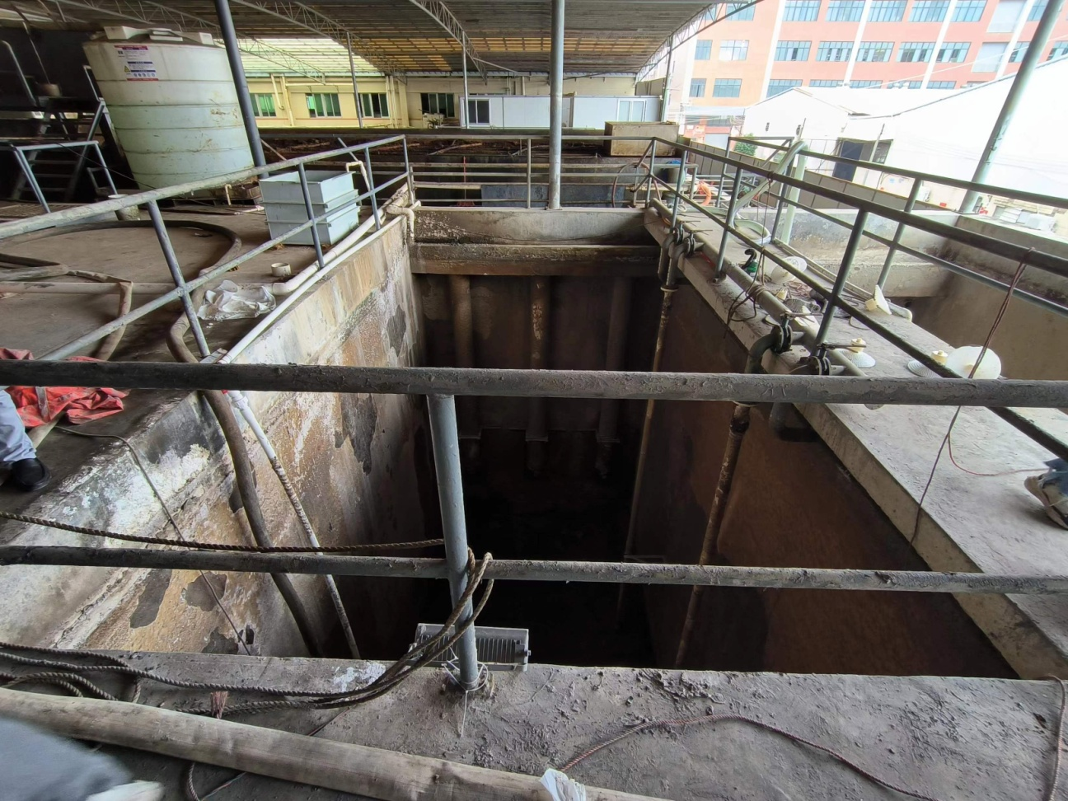
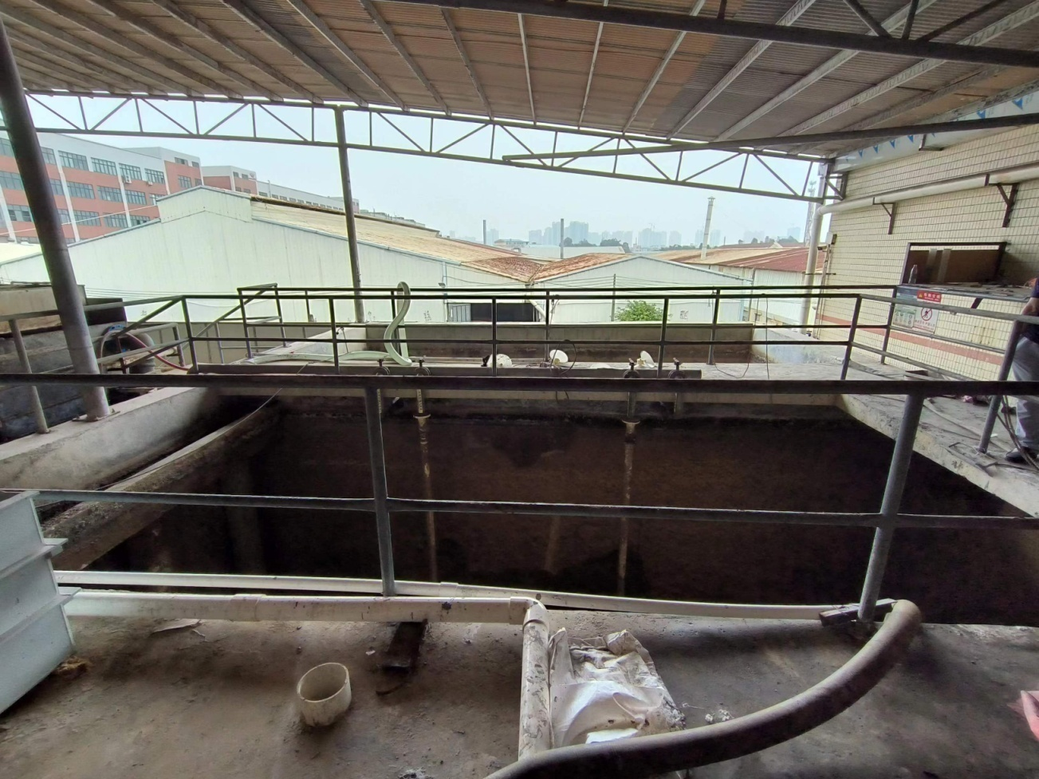
案例1：2023年江海区电子公司4.5一般中毒事故

Slide 8
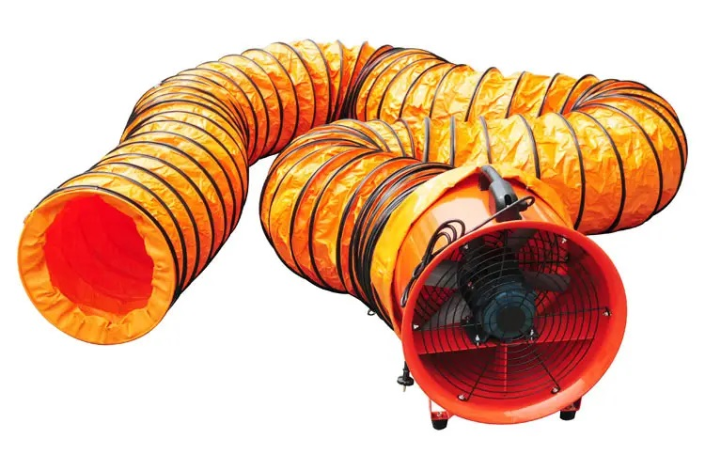
带风管轴流风机

Slide 9
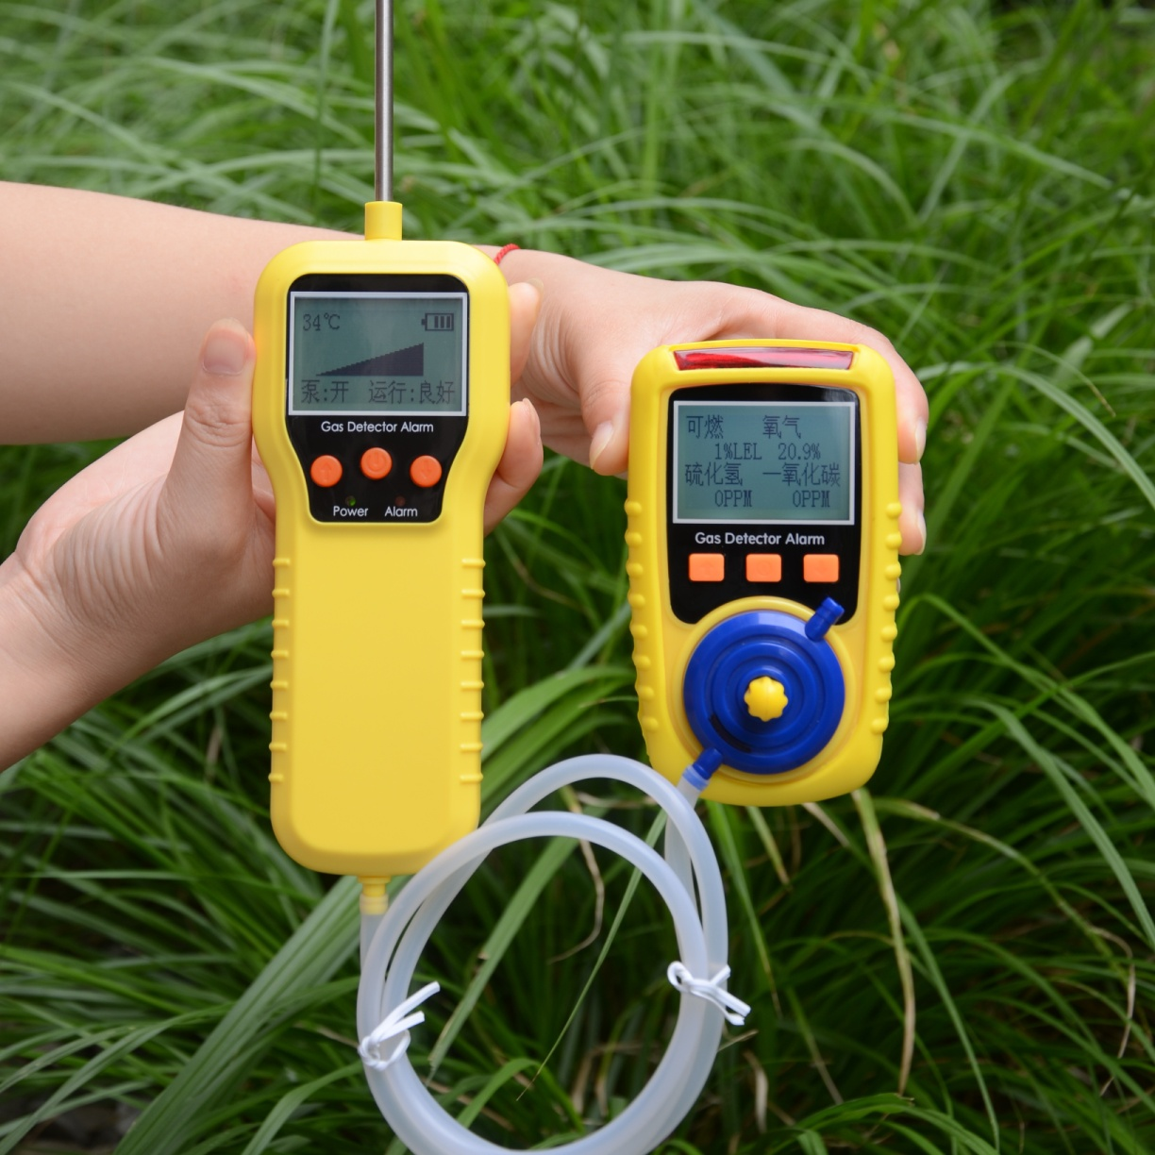
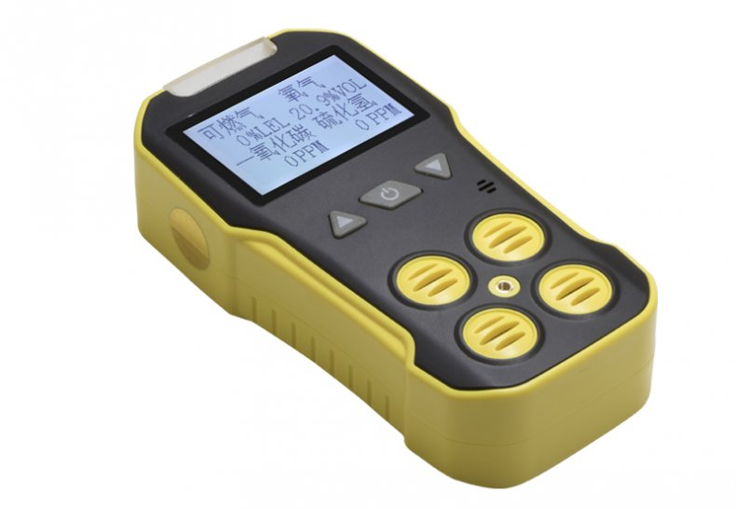
四合一气体检测仪

Slide 10
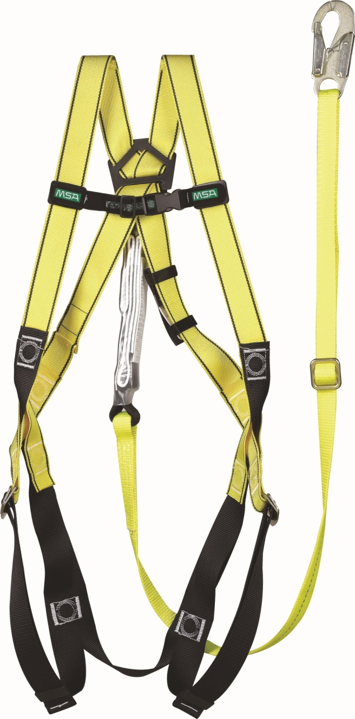
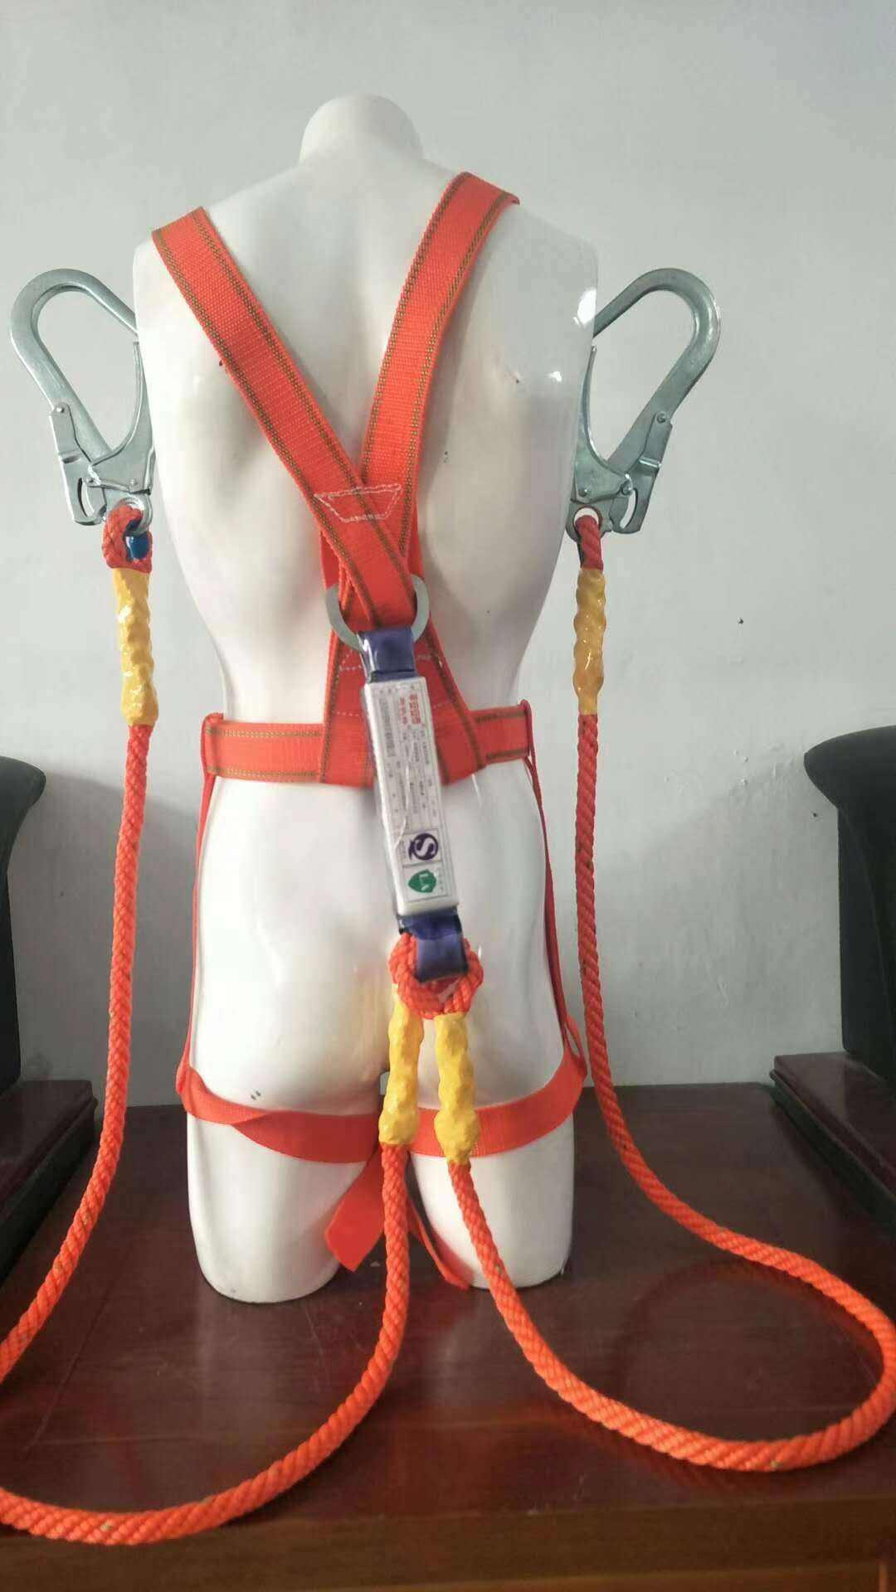
安全带

Slide 11
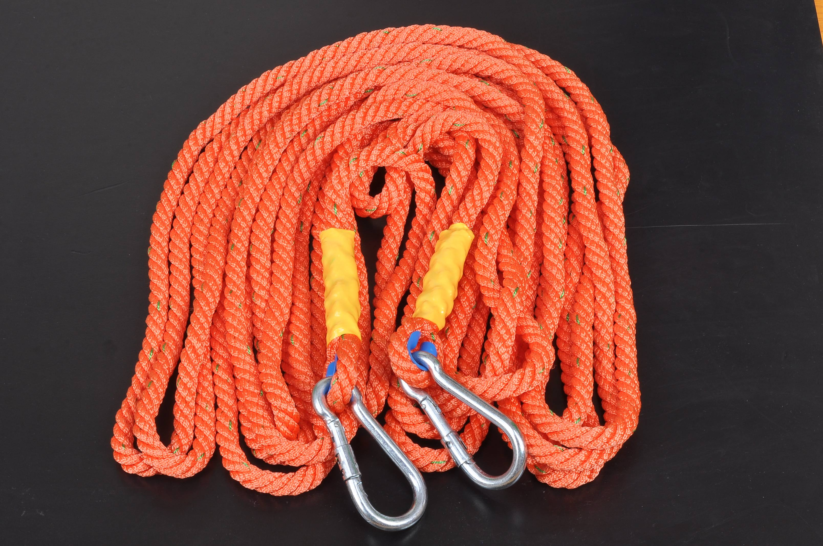
安全绳

Slide 12
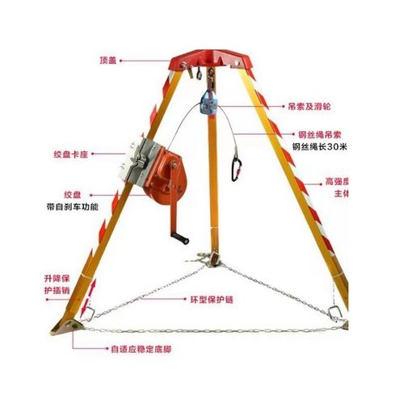
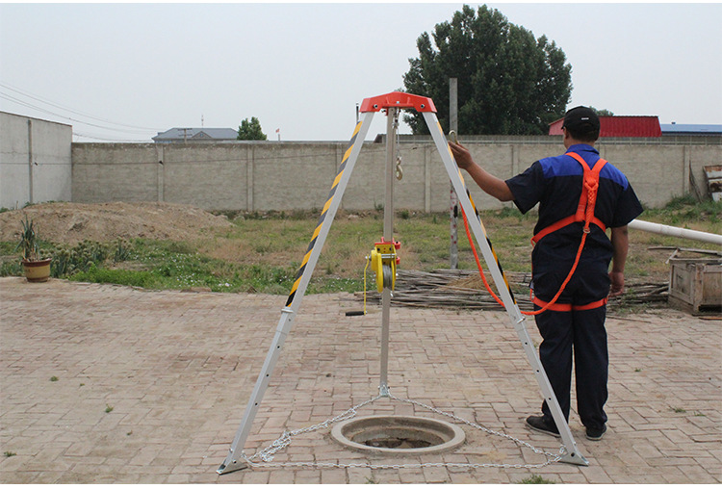
起重救援三脚架

Slide 13
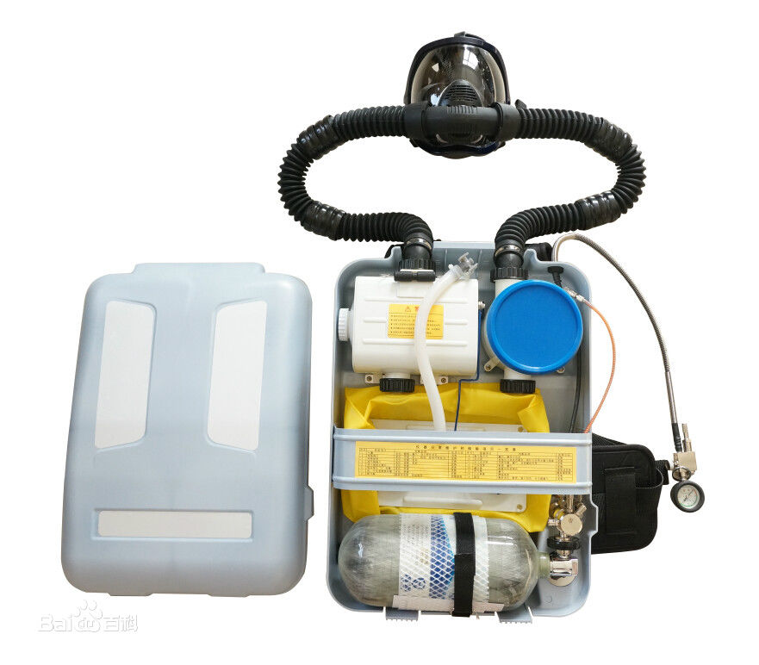
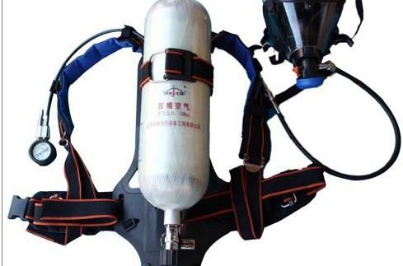
空气呼吸器

Slide 14
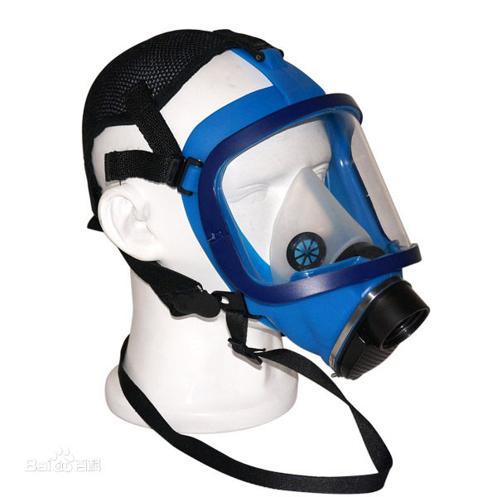
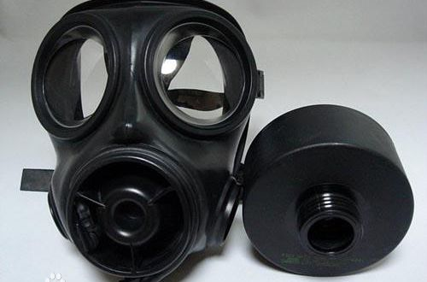
防毒面具

Slide 15
案例2：2023年蓬江区环市街道4.11一般机械伤害事故
4月11日，位于蓬江区环市街道的一家金属制品企业发生机械伤害事故，事故造成1人死亡。
事故简要经过：
2023年4月11日凌晨1点50分左右，该企业拉丝车间员工马某某，在C号拉丝机组拉铁线生产过程中，在佩戴手套无停机的情况下，清理铁丝与机台之间的杂物时，不慎被卷入旋转的拉丝机中，其他同班员工发现后立即停机，抢救并立即报120急救，经120医生和公安法医到达现场检查确认，马某某在事故中因伤严重已不幸身亡。

Slide 16
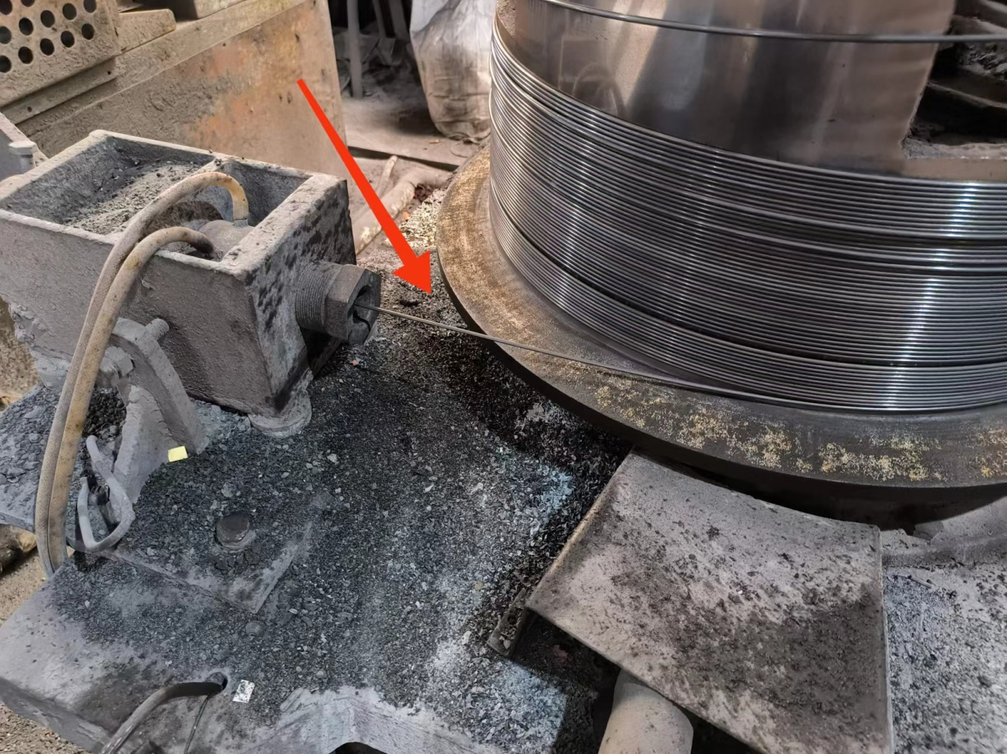
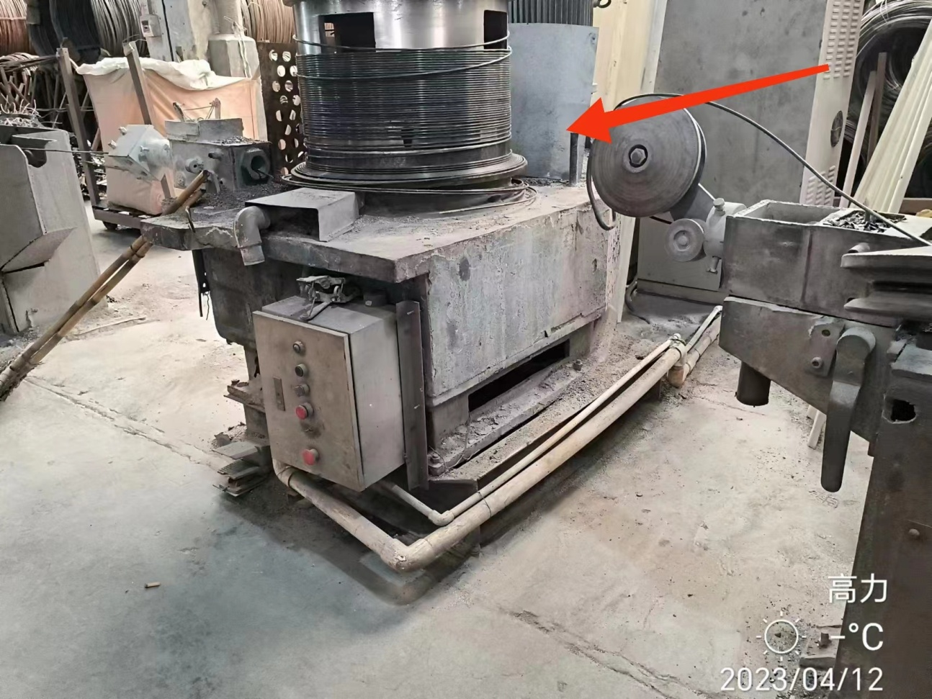
案例2：2023年蓬江区金属制品企业4.11一般机械伤害事故

Slide 17
案例3：2023年蓬江区杜阮镇4.13高处坠落事故
4月13日杜阮一家企业在雨棚天面维修时，一工人高坠伤亡。
事故简要经过：
暂无。
案例4：2023年恩平4.6高处坠落事故
4月6日恩平一家企业在雨棚天面维修时，一工人高坠伤亡。
事故简要经过：
暂无。

Slide 18
全国第22个安全生产月事故
事故1：银川烧烤店燃气爆炸事故致31死7伤
6月21日，宁夏银川市兴庆区富洋烧烤店发生燃气爆炸事故，经查，烧烤店总店长海某（已死亡）、工作人员李某翔（已死亡）违反有关安全管理规定，擅自更换与液化气罐相连接的减压阀，导致液化气罐中液化气快速泄漏，引发爆炸，造成31人死亡、7人受伤的特别严重后果。该店法定代表人马某林，实际控股人张某显、刘某，店长索某富，涉嫌重大责任事故罪，目前上述4人已被公安机关依法刑事拘留，案件正在进一步侦办中。
直接原因：
擅自更换与液化气罐相连接的减压阀，导致液化气罐中液化气快速泄漏，引发爆炸。
事故视频

Slide 19
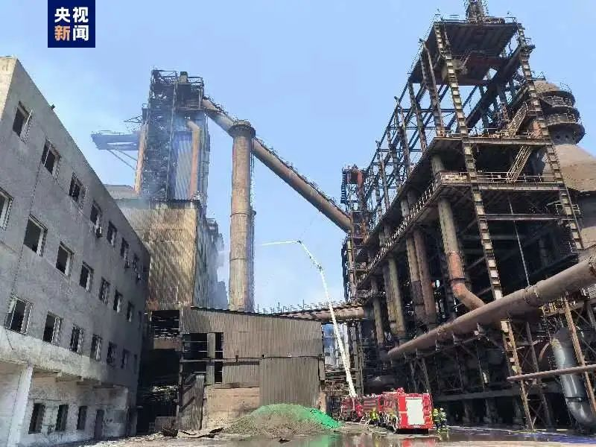
全国第22个安全生产月事故
事故2：辽宁省营口钢铁有限公司发生高炉烫伤事故致4死
2023年6月22日7时55分，辽宁省营口市营口钢铁有限公司一高炉发生烫伤事故，经专家组初步认定系设备故障所致。截至目前，事故现场已处置完毕，次生灾害风险已消除。事故共造成9人受伤，其中4人经抢救无效死亡，5名受伤人员正在医院全力救治。
直接原因：
初步认定系设备故障。

Slide 20
全国第22个安全生产月事故
事故3：浙江海宁一临时工棚爆燃致5死
“海宁发布”微信公众号消息，6月1日凌晨海宁市黄湾镇闸口村一临时工棚发生的爆燃，经初步调查，该临时工棚系一集装箱改装的室外非法柴油销售点。5月31日16时30分该箱体被应急管理部门暂时封存。当晚，当事人欲非法转移箱体内的油品，私自切割箱体时引发了爆燃。
直接原因：
1.未对油箱内液体进行充分置换，私自切割油箱箱体。

Slide 21
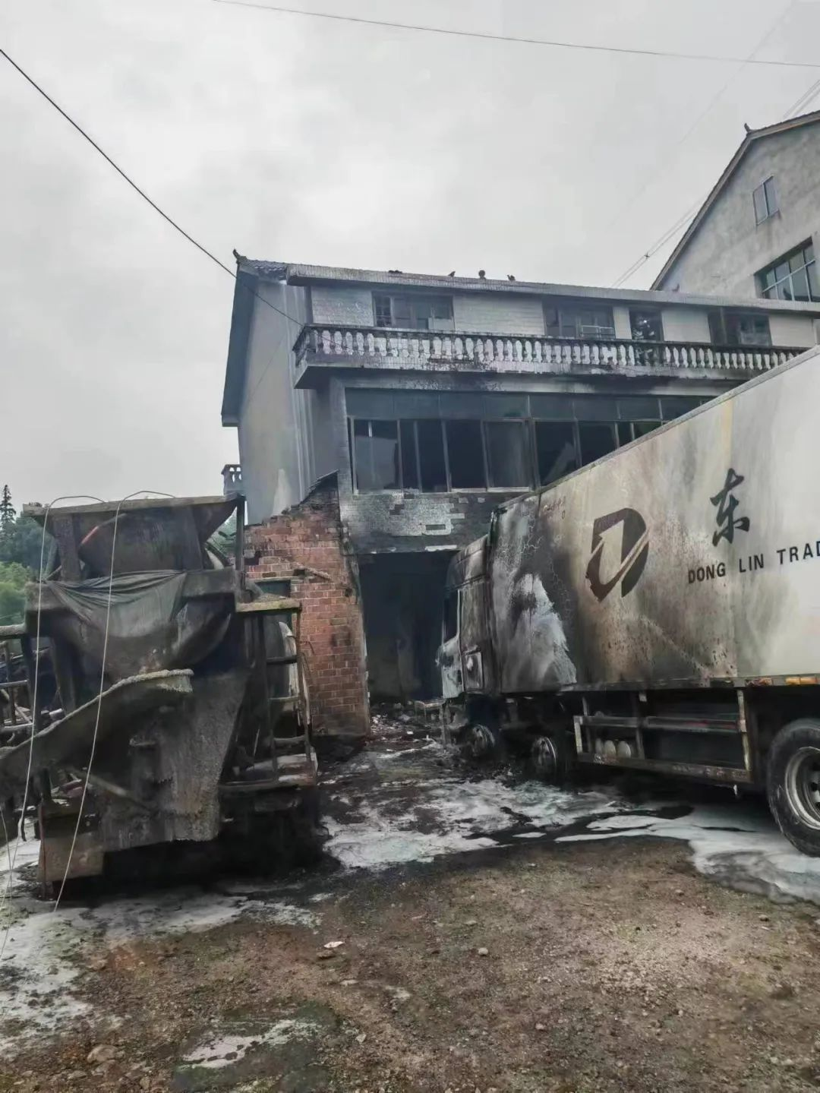
全国第22个安全生产月事故
事故4：湖南省常德一汽修厂爆燃致1死
6月1日17时30分许，湖南省常德市桃源县郑家驿镇一汽修厂焊工黄某明在对一冷链车油箱进行焊接作业时发生爆燃，致冷链车受损、黄某明经抢救无效死亡。
经查未发现黄某明特种作业培训、考试和持证相关信息，属无证违规电焊作业。
直接原因：
1.电焊人员未持证上岗作业。

Slide 22
事故5：台湾省港口集装箱集散场叉车伤害1死
5月8日，台湾省台中市清水区港口集装箱集散场发生意外。一名58岁的货柜车驾驶员在场内行走时，被叉车撞到碾压。货柜车司机边走路边打电话，并未注意到右边的叉车。男子双腿从大腿以下开放性骨折，当场已无生命迹象。
直接原因：
1.叉车司机未充分瞭望周边的驾驶环境。
2.货车司机专注打电话，未留意观察周边车辆。

Slide 23
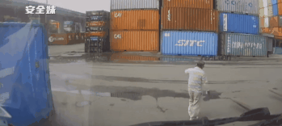
事故5：台湾省港口集装箱集散场叉车伤害1死

Slide 24
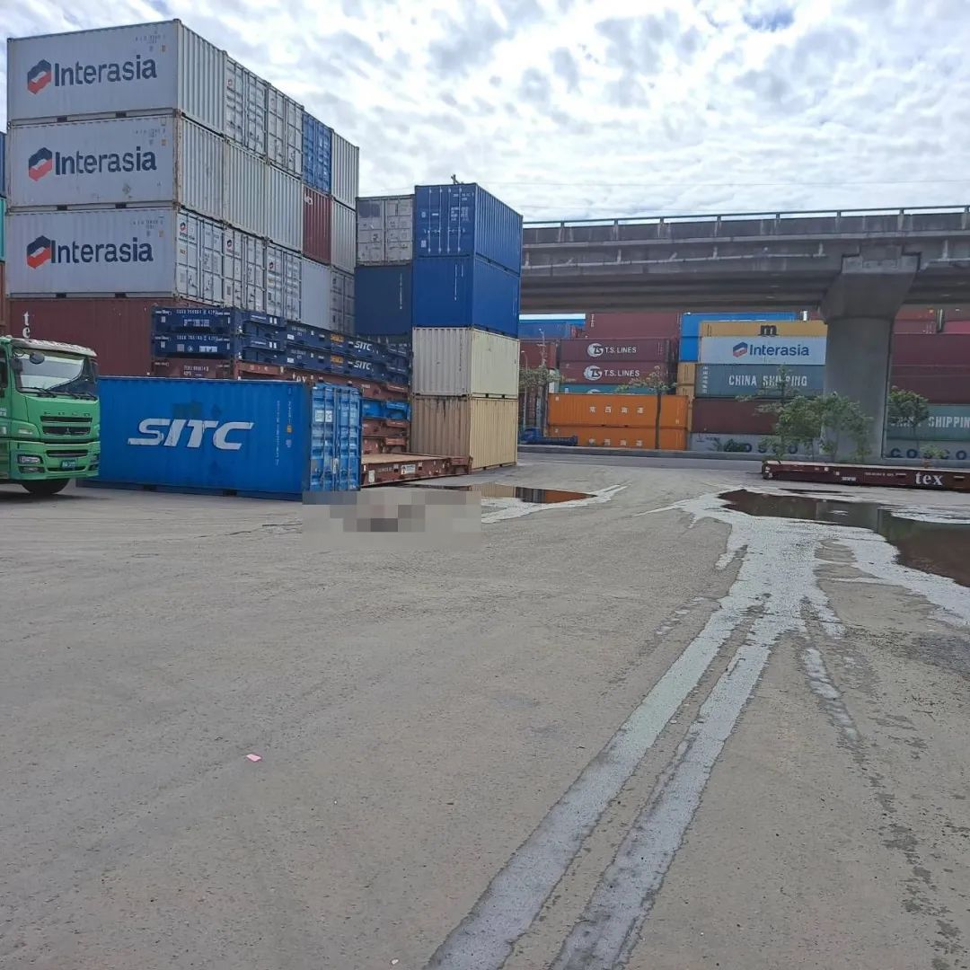
事故5：台湾省港口集装箱集散场叉车伤害1死

Slide 25
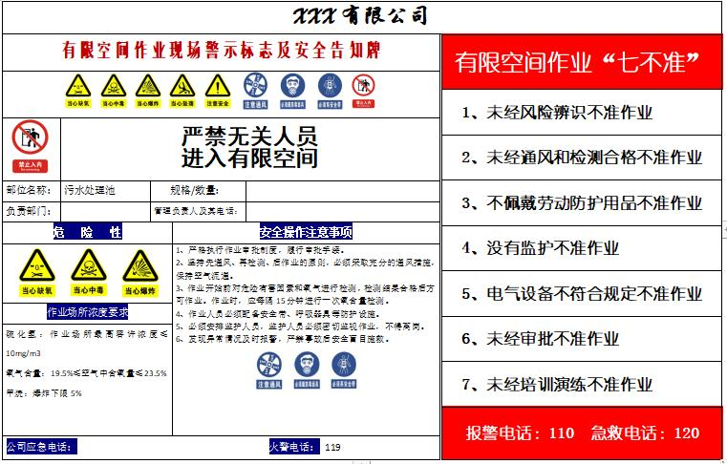
事故6：甘肃临夏溶解罐清理过程中发生有限空间事故致4死2伤
5月7日，甘肃省临夏县华安生物制品有限责任公司工人在清理溶解罐时发生中毒窒息，因工友盲目施救造成伤亡扩大，致4人死亡、2人受伤。
直接原因：
未按“七不准”要求进行有限空间作业，且盲目施救。

Slide 26
事故7：山东聊城中化集团5.1爆炸火灾事故致9人遇难1人伤1人失联
5月1日8时36分，鲁西化工集团股份有限公司全资子公司聊城鲁西双氧水新材料科技有限公司双氧水装置发生爆炸着火事故。当日12时20分，现场明火全部扑灭，泄漏已封堵完毕。经环保部门监测，目前周边大气环境正常。为全面排查安全隐患，双氧水装置已于第一时间停运，关联生产装置已停车。目前经调查核实，事故造成9人死亡、1人受伤、1人失联。目前，失联人员仍在全力搜救中。
直接原因：
初步分析为，双氧水装置工作液配置釜用于回收工作液时，吸入大量70%浓度双氧水，釜内可能存在杂质造成双氧水剧烈分解，引发配置釜超压爆炸，造成现场人员伤亡，并波及相邻企业辛醇储罐及部分管线泄漏燃烧。

Slide 27
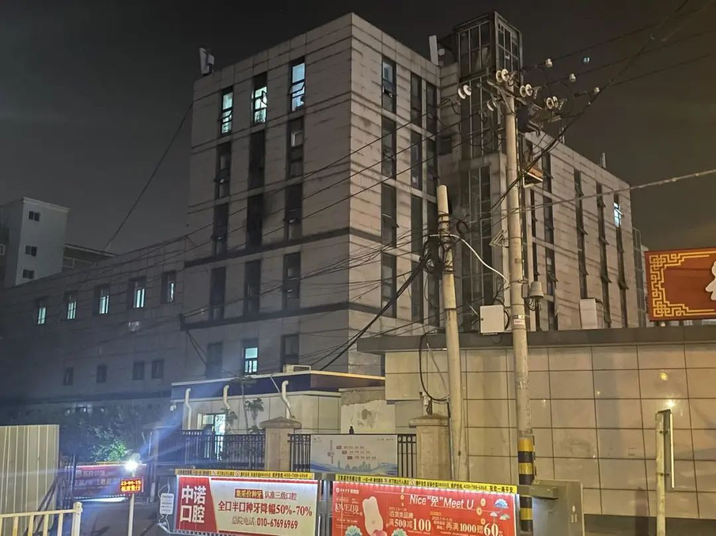
事故8：北京长峰医院火灾事故已致29人遇难39伤
4月18日12时57分，北京长峰医院住院部东楼发生火情。截至19日6时，71名
转运伤员中，在院治疗39人，出院3人，死亡29人。经初步调查，事故系医院住
院部内部改造施工作业过程中产生的火花引燃现场可燃涂料的挥发物所致。
直接原因：
企业外来施工单位违规动火。

Slide 28
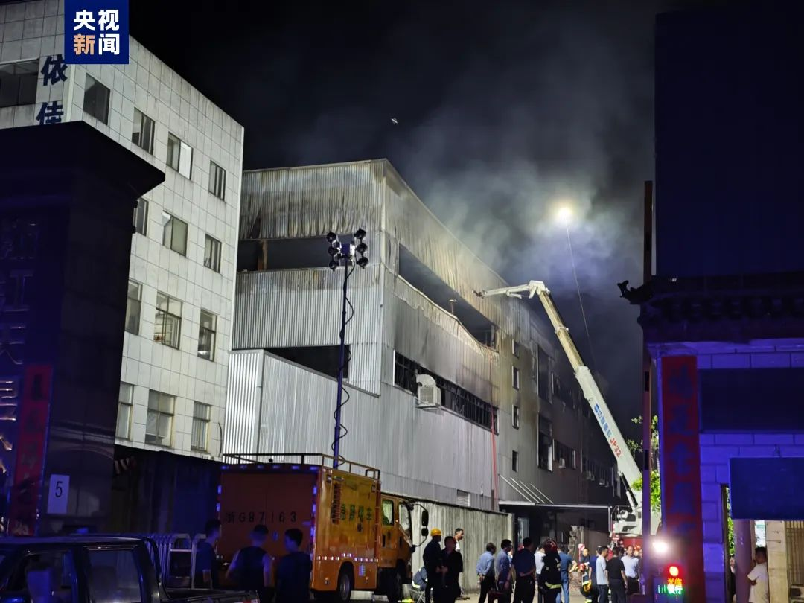
事故9：浙江金华“4·17”违规动火重大事故，11人死亡
4月17日14时04分，浙江武义泉溪镇凤凰山工业区青云路68号浙江伟嘉利工贸有限公司的一幢制造木门的三层工业厂房起火，三楼有人被困。截至4月18日4时许，已完成两轮搜救工作，发现遇难人员11名。
直接原因：
企业违规动火致木门、油漆、包装等燃烧物质起火。

Slide 29
事故警示教育视频

Slide 30
2
最新实施的相关安全标准及要求

Slide 31

2.1《场(厂)内专用机动车辆安全技术规程》（TSG 81—2022）
1.在新规程中，将叉车的定期检验周期由原来的1年调整为2年。4.2.1.2 定期检验周期在用叉车的定期检验每2年1次;在用非公路用旅游观光车辆的定期检验每年1次。在检验合格有效期届满前一个月向特种设备检验机构提出定期检验要求。
2.乘驾式叉车和观光车辆应当设置由司机控制、能够发出清晰声响的警示装置(至少包括喇叭、倒车蜂鸣器)；额定起重量不大于 10000kg坐驾平衡重式叉车和坐驾侧面式叉车(单侧)应当配备司机防护约束装置，如配备安全带。

Slide 32
《场(厂)内专用机动车辆安全技术规程》（TSG 81—2022）
4. 新版规程提出：应当设置司机权限信息采集器，通过指纹、虹膜、人脸特征等生物信息或者磁卡等与个人身份信息唯一绑定的媒介，验证司机操作权限，当该采集器失效、拆除或者司机信息不正确时，车辆不能启动。
A:自2023年12月1日起，新生产出厂的叉车必须按照新版规程的要求安装安全监控装置。检验机构实施定期（首次）检验时，检验项目应当包含安全监控装置检查。同时，鼓励制造单位积极推动产品升级，提前安装安全监控装置。
B:对制造日期在2023年12月1日前的叉车，不要求必须安装安全监控装置，定期（首次）检验可以不包含相应项目。但对安装有安全监控装置的上述叉车，定期（首次）检验应当包含相应项目。同时，鼓励使用单位按照新版规程的要求，对在用叉车加装安全监控装置，提高使用安全性。

Slide 33
2.2江门市安全生产委员会关于印发《江门市重大事故隐患专项排查整治2023行动总体方案》的通知
江门市安全生产委员会关于印发《江门市重大事故隐患专项排查整治2023行动总体方案》的通知

Slide 34
2.3江门市应急管理局关于印发《2023年江门市“安全生产月”和“安全生产五邑行”活动方案》的通知
江门市应急管理局关于印发《2023年江门市“安全生产月”和“安全生产五邑行”活动方案》的通知

Slide 35
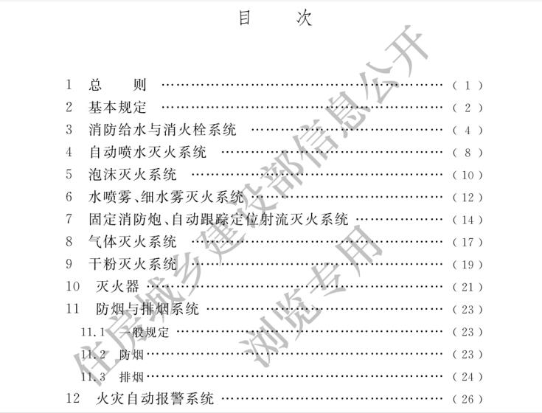
2.4住建部发布国家标准《消防设施通用规范》GB 55036-2022。自2023年3月1日起实施
本规范为强制性工程
建设规范，全部条文
必须严格执行。

Slide 36
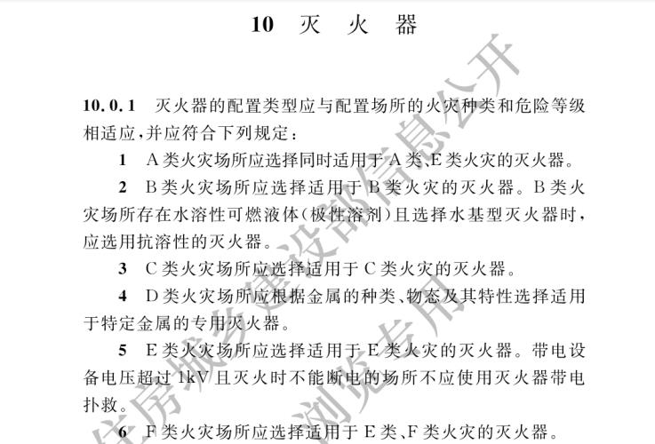
2.4住建部发布国家标准《消防设施通用规范》GB 55036-2022。自2023年3月1日起实施
1、A类火灾：指固体物质火灾。如木材、干草、煤炭、棉、毛、麻、纸张等火灾。
2、B类火灾：指液体或可熔化的固体物质火灾。如煤油、柴油、原油、甲醇、乙醇、沥青、石蜡、塑料等火灾。
3、C类火灾：指气体火灾。如煤气、天然气、甲烷、乙烷、丙烷、氢气等火灾。
4、D类火灾：指金属火灾。如钾、钠、镁、钛、锆、锂、铝镁合金等火灾。
5、E类火灾：指带电火灾。物体带电燃烧的火灾。
6、F类火灾：指烹饪器具内的烹饪物（如动植物油脂）火灾。

Slide 37
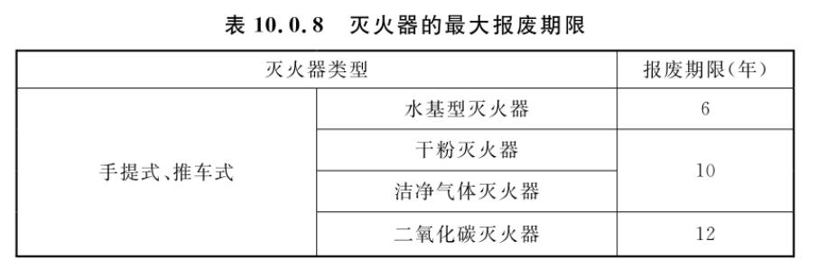
2.4住建部发布国家标准《消防设施通用规范》GB 55036-2022。自2023年3月1日起实施
10.0.3灭火器配置场所应按计算单元计算与配置灭火器，并应符合下列规定:
2 一个计算单元内配置的灭火器数量应经计算确定且不应少于2具。
10.0.7 灭火器应定期维护、维修和报废。灭火器报废后，应按照等效替代的原则更换。

Slide 38

2.5住建部发布国家标准《建筑防火通用规范》。自2023年6月1日起实施
本规范为强制性工程建设规范，全部条文必须严格执行。同时废止了781项工程建设标准相关强制性条文。
GB 55037-2022 《建筑防火通用规范》 | GB 50016-2014 《建筑设计防火规范》 | 变化分析
2.2.3 除有特殊要求的建筑和甲类厂房可不设置消防救援口外，在建筑的外墙上应设置便于消防救援人员出入的消防救援口，并应符合下列规定： 2 无外窗的建筑应每层设置消防救援口，有外窗的建筑应自第三层起每层设置消防救援口； 3 消防救援口的净高度和净宽度均不应小于1.0m，当利用门时，净宽度不应小于0.8m； | 7.2.4 厂房、仓库、公共建筑的外墙应在每层的适当位置设置可供消防救援人员进入的窗口。 7.2.5 供消防救援人员进入的窗口的净高度和净宽度均不应小于1.0m | 增加了特殊建筑和甲类厂房可不设置消防救援窗口的豁免条款 消防救援窗口由每层设置，改为：有外窗情况下，自第三层开始设置的要求 增加了当利用门时，消防救援窗口净宽度最低可为0.8m的规定

Slide 39
2.5住建部发布国家标准《建筑防火通用规范》。自2023年6月1日起实施
GB 55037-2022 《建筑防火通用规范》 | GB 50016-2014 《建筑设计防火规范》 | 变化分析
2.2.10 消防电梯应符合下列规定： 3 电梯的动力和控制线缆与控制面板的连接处、控制面板的外壳防水性能等级不应低于IPX5； 6 电梯轿厢内部应设置专用消防对讲电话和视频监控系统的终端设备。 | 7.3.8 消防电梯应符合下列规定： 4 电梯的动力与控制电缆、电线、控制面板应采取防水措施； 7 电梯轿厢内部应设置专用消防对讲电话。 | 明确了电梯动力控制线缆等的外壳防水性能等级不应低于IPX5 增加了电梯轿厢设置视频监控系统的要求

Slide 40
2.5住建部发布国家标准《建筑防火通用规范》。自2023年6月1日起实施
GB 55037-2022 《建筑防火通用规范》 | GB 50016-2014 《建筑设计防火规范》 | 变化分析
3.2.1 甲类厂房与人员密集场所的防火间距不应小于50m，与明火或散发火花地点的防火间距不应小于30m。 3.2.2 甲类仓库与高层民用建筑和设置人员密集场所的民用建筑的防火间距不应小于50m，甲类仓库之间的防火间距不应小于20m。 3.2.3 除乙类第5项、第6项物品仓库外，乙类仓库与高层民用建筑和设置人员密集场所的其他民用建筑的防火间距不应小于50m。 | 3.4.2 甲类厂房与重要公共建筑的防火间距不应小于50m，与明火或散发火花地点的防火间距不应小于30m。 3.5.1 甲类仓库之间及与其他建筑、明火或散发火花地点、铁路、道路等的防火间距不应小于表3.5.1 的规定（重要公共建筑50m）。 3.5.2（3）除乙类第6 项物品外的乙类仓库，与民用建筑的防火间距不宜小于25m，与重要公共建筑的防火间距不应小于50m | “重要公共建筑”改为“人员密集场所”

Slide 41
2.5住建部发布国家标准《建筑防火通用规范》。自2023年6月1日起实施
GB 55037-2022 《建筑防火通用规范》 | GB 50016-2014 《建筑设计防火规范》 | 变化分析
3.4.2 下列建筑应至少沿建筑的两条长边设置消防车道： 1 高层厂房，占地面积大于3000m²的单、多层甲、乙、丙类厂房； 2 占地面积大于1500m²的乙、丙类仓库； 3 飞机库。 | 7.1.3 工厂、仓库区内应设置消防车道。 高层厂房，占地面积大于3000m2 的甲、乙、丙类厂房和占地面积大于1500m2 的乙、丙类仓库，应设置环形消防车道，确有困难时，应沿建筑物的两个长边设置消防车道。 | “应设置环形消防车道”改为了“应至少沿建筑的两条长边设置消防车道”

Slide 42
2.5住建部发布国家标准《建筑防火通用规范》。自2023年6月1日起实施
GB 55037-2022 《建筑防火通用规范》 | GB 50016-2014 《建筑设计防火规范》 | 变化分析
3.4.5 消防车道或兼作消防车道的道路应符合下列规定： 4 坡度应满足消防车满载时正常通行的要求，且不应大于10%，兼作消防救援场地的消防车道，坡度尚应满足消防车停靠和消防救援作业的要求； 6 长度大于40m的尽头式消防车道应设置满足消防车回转要求的场地或道路； | 7.1.8 消防车道应符合下列要求： 5 消防车道的坡度不宜大于8%。 7.1.9 环形消防车道至少应有两处与其他车道连通。尽头式消防车道应设置回车道或回车场，回车场的面积不应小于12m×12m；对于高层建筑，不宜小于15m×15m；供重型消防车使用时，不宜小于18m×18m。 | 消防车道的坡度由“不宜大于8%”改为“不应大于10%” 放宽到车道长度大于40m时，尽头式消防车道应设置回车道或回车场

Slide 43
2.5住建部发布国家标准《建筑防火通用规范》。自2023年6月1日起实施
GB 55037-2022 《建筑防火通用规范》 | GB 50016-2014 《建筑设计防火规范》 | 变化分析
3.4.6 高层建筑应至少沿其一条长边设置消防车登高操作场地。未连续布置的消防车登高操作场地，应保证消防车的救援作业范围能覆盖该建筑的全部消防扑救面。 | 7.2.1 高层建筑应至少沿一个长边或周边长度的l/4 且不小于一个长边长度的底边连续布置消防车登高操作场地，该范围内的裙房进深不应大于4m。 建筑高度不大于50m 的建筑，连续布置消防车登高操作场地确有困难时，可间隔布置，但间隔距离不宜大于30m，且消防车登高操作场地的总长度仍应符合上述规定。 | 新标没有申明大于50M的建筑必须连续布置消防车登高操作场地、也没有申明消防车登高操作场地的最低长度要求

Slide 44
2.5住建部发布国家标准《建筑防火通用规范》。自2023年6月1日起实施
GB 55037-2022 《建筑防火通用规范》 | GB 50016-2014 《建筑设计防火规范》 | 变化分析
4.1.4 燃油或燃气锅炉、可燃油油浸变压器、充有可燃油的高压电容器和多油开关、柴油发电机房等独立建造的设备用房与民用建筑贴邻时，应采用防火墙分隔，且不应贴邻建筑中人员密集的场所。上述设备用房附设在建筑内时，应符合下列规定： 1 当位于人员密集的场所的上一层、下一层或贴邻时，应采取防止设备用房的爆炸作用危及上一层、下一层或相邻场所的措施； | 5.4.12 燃油或燃气锅炉、油浸变压器、充有可燃油的高压电容器和多油开关等，宜设置在建筑外的专用房间内；确需贴邻民用建筑布置时，应采用防火墙与所贴邻的建筑分隔，且不应贴邻人员密集场所，该专用房间的耐火等级不应低于二级；确需布置在民用建筑内时，不应布置在人员密集场所的上一层、下一层或贴邻 | 由不应布置在人员密集场所的上一层、下一层或贴邻，改为：采取防止设备用房的爆炸作用危及上一层、下一层或相邻场所的措施时可贴邻

Slide 45
2.5住建部发布国家标准《建筑防火通用规范》。自2023年6月1日起实施
GB 55037-2022 《建筑防火通用规范》 | GB 50016-2014 《建筑设计防火规范》 | 变化分析
4.2.2 厂房内不应设置宿舍。直接服务于生产的办公室、休息室等辅助用房的设置，应符合下列规定： 3 设置在丙类厂房内的辅助用房应采用防火门、防火窗、耐火极限不低于2.00h的防火隔墙和耐火极限不低于1.00h的楼板与厂房内的其他部位分隔，并应设置至少1个独立的安全出口。 | 3.3.5 办公室、休息室设置在丙类厂房内时，应采用耐火极限不低于2.50h的防火隔墙和1.00h 的楼板与其他部位分隔，并应至少设置1 个独立的安全出口。如隔墙上需开设相互连通的门时，应采用乙级防火门。 | 丙类厂房与其内部设置的办公室、休息室之间的防火隔墙最低耐火极限由2.50h改为2.00h

Slide 46
2.5住建部发布国家标准《建筑防火通用规范》。自2023年6月1日起实施
GB 55037-2022 《建筑防火通用规范》 | GB 50016-2014 《建筑设计防火规范》 | 变化分析
4.2.4 与甲、乙类厂房贴邻并供该甲、乙类厂房专用的10kV及以下的变（配）电站，应采用无开口的防火墙或抗爆墙一面贴邻，与乙类厂房贴邻的防火墙上的开口应为甲级防火窗。其他变（配）电站应设置在甲、乙类厂房以及爆炸危险性区域外，不应与甲、乙类厂房贴邻。 | 3.3.8 变、配电站不应设置在甲、乙类厂房内或贴邻，且不应设置在爆炸性气体、粉尘环境的危险区域内。供甲、乙类厂房专用的10kV 及以下的变、配电站，当采用无门、窗、洞口的防火墙分隔时，可一面贴邻，并应符合现行国家标准《爆炸危险环境电力装置设计规范》GB 50058 等标准的规定。 | 供该甲、乙类厂房专用的变配电站的贴邻防火分隔要求除了防火墙，增加了抗爆墙的选项

Slide 47
2.5住建部发布国家标准《建筑防火通用规范》。自2023年6月1日起实施
GB 55037-2022 《建筑防火通用规范》 | GB 50016-2014 《建筑设计防火规范》 | 变化分析
4.2.7 丙、丁类仓库内的办公室、休息室等辅助用房，应采用防火门、防火窗、耐火极限不低于2.00h的防火隔墙和耐火极限不低于1.00h的楼板与其他部位分隔，并应设置独立的安全出口。 | 3.3.9 办公室、休息室设置在丙、丁类仓库内时，应采用耐火极限不低于2.50h 的防火隔墙和1.00h 的楼板与其他部位分隔，并应设置独立的安全出口。隔墙上需开设相互连通的门时，应采用乙级防火门。 | 丙、丁类仓库与其内部设置的办公室、休息室之间的防火隔墙最低耐火极限由2.50h改为2.00h

Slide 48
2.5住建部发布国家标准《建筑防火通用规范》。自2023年6月1日起实施
GB 55037-2022 《建筑防火通用规范》 | GB 50016-2014 《建筑设计防火规范》 | 变化分析
4.3.2 住宅与非住宅功能合建的建筑应符合下列规定： 1 除汽车库的疏散出口外，住宅部分与非住宅部分之间应采用耐火极限不低于2.00h，且无开口的防火隔墙和耐火极限不低于2.00h的不燃性楼板完全分隔。 | 5.4.10 除商业服务网点外，住宅建筑与其他使用功能的建筑合建时，应符合下列规定： 1 住宅部分与非住宅部分之间，应采用耐火极限不低于2.00h 且无门、窗、洞口的防火隔墙和1.50h 的不燃性楼板完全分隔；当为高层建筑时，应采用无门、窗、洞口的防火墙和耐火极限不低于2.00h 的不燃性楼板完全分隔。建筑外墙上、下层开口之间的防火措施应符合本规范第6.2.5 条的规定； | 合建建筑的住宅部分与非住宅部分之间楼板最低耐火极限统一定为2.00h，不再区分高层、非高层

Slide 49
2.5住建部发布国家标准《建筑防火通用规范》。自2023年6月1日起实施
GB 55037-2022 《建筑防火通用规范》 | GB 50016-2014 《建筑设计防火规范》 | 变化分析
4.3.6 医疗建筑中住院病房的布置和分隔应符合下列规定： 1 不应布置在地下或半地下； 2 对于三级耐火等级建筑，应布置在首层或二层； 3 建筑内相邻护理单元之间应采用耐火极限不低于2.00h的防火隔墙和甲级防火门分隔。 | 5.4.5 医院和疗养院的住院部分不应设置在地下或半地下。 医院和疗养院的住院部分采用三级耐火等级建筑时，不应超过2 层；采用四级耐火等级建筑时，应为单层；设置在三级耐火等级的建筑内时，应布置在首层或二层；设置在四级耐火等级的建筑内时，应布置在首层。 医院和疗养院的病房楼内相邻护理单元之间应采用耐火极限不低于2.00h 的防火隔墙分隔，隔墙上的门应采用乙级防火门，设置在走道上的防火门应采用常开防火门。 | 护理单元之间隔墙门由乙级防火门改为甲级防火门

Slide 50
2.5住建部发布国家标准《建筑防火通用规范》。自2023年6月1日起实施
GB 55037-2022 《建筑防火通用规范》 | GB 50016-2014 《建筑设计防火规范》 | 变化分析
5.2.1 下列工业建筑的耐火等级应为一级： 1 建筑高度大于50m的高层厂房； 2 建筑高度大于32m的高层丙类仓库，储存可燃液体的多层丙类仓库，每个防火分隔间建筑面积大于3000m²的其他多层丙类仓库； | 3.2.2 高层厂房，甲、乙类厂房的耐火等级不应低于二级，建筑面积不大于300m2的独立甲、乙类单层厂房可采用三级耐火等级的建筑。 3.2.7 高架仓库、高层仓库、甲类仓库、多层乙类仓库和储存可燃液体的多层丙类仓库，其耐火等级不应低于二级。 | 增加了一级耐火等级的工业建筑要求

Slide 51
2.5住建部发布国家标准《建筑防火通用规范》。自2023年6月1日起实施
GB 55037-2022 《建筑防火通用规范》 | GB 50016-2014 《建筑设计防火规范》 | 变化分析
5.3.2 下列民用建筑的耐火等级不应低于二级： 1 二类高层民用建筑； 2 一层和一层半式民用机场航站楼； 3 总建筑面积大于1500m²的单、多层人员密集场所； | 5.1.3民用建筑的耐火等级应根据其建筑高度、使用功能、重要性和火灾扑救难度等确定，并应符合下列规定： 1 地下或半地下建筑（室）和一类高层建筑的耐火等级不应低于一级； 2 单、多层重要公共建筑和二类高层建筑的耐火等级不应低于二级。 | “重要公共建筑”改为“人员密集场所”

Slide 52
2.5住建部发布国家标准《建筑防火通用规范》。自2023年6月1日起实施
GB 55037-2022 《建筑防火通用规范》 | GB 50016-2014 《建筑设计防火规范》 | 变化分析
5.3.3 除本规范第5.3.1条、第5.3.2条规定的建筑外，下列民用建筑的耐火等级不应低于三级： 1 城市和镇中心区内的民用建筑； 2 老年人照料设施、教学建筑、医疗建筑。 | 5.1.3A 除木结构建筑外，老年人照料设施的耐火等级不应低于三级。 | 城市和镇中心区内的民用建筑、教学建筑、医疗建筑的最低耐火等级提高为三级

Slide 53
2.5住建部发布国家标准《建筑防火通用规范》。自2023年6月1日起实施
GB 55037-2022 《建筑防火通用规范》 | GB 50016-2014 《建筑设计防火规范》 | 变化分析
6.4.3 除建筑直通室外和屋面的门可采用普通门外，下列部位的门的耐火性能不应低于乙级防火门的要求，且其中建筑高度大于100m的建筑相应部位的门应为甲级防火门： 1 甲、乙类厂房，多层丙类厂房，人员密集的公共建筑和其他高层工业与民用建筑中封闭楼梯间的门； 2 防烟楼梯间及其前室的门； 3 消防电梯前室或合用前室的门； 4 前室开向避难走道的门； 5 地下、半地下及多、高层丁类仓库中从库房通向疏散走道或疏散楼梯的门； 6 歌舞娱乐放映游艺场所中的房间疏散门； 7 从室内通向室外疏散楼梯的疏散门； 8 设置在耐火极限要求不低于2.00h的防火隔墙上的门。 | 6.4.2 封闭楼梯间除应符合本规范第6.4.1 条的规定外，尚应符合下列规定： 3 高层建筑、人员密集的公共建筑、人员密集的多层丙类厂房、甲、乙类厂房，其封闭楼梯间的门应采用乙级防火门，并应向疏散方向开启；其他建筑，可采用双向弹簧门； 6.4.3 防烟楼梯间除应符合本规范第6.4.1 条的规定外，尚应符合下列规定： 4 疏散走道通向前室以及前室通向楼梯间的门应采用乙级防火门； 6.4.5 室外疏散楼梯应符合下列规定： 4 通向室外楼梯的门应采用乙级防火门，并应向外开启； | 原最低要求乙级防火门的情形，在超高层建筑中统一提高为甲级防火门。 增加了乙级防火门设置场景要求:所有多层丙类厂房、歌舞娱乐场所房间疏散门、设置在耐火极限要求不低于2.00h的防火隔墙上的门。

Slide 54
2.5住建部发布国家标准《建筑防火通用规范》。自2023年6月1日起实施
GB 55037-2022 《建筑防火通用规范》 | GB 50016-2014 《建筑设计防火规范》 | 变化分析
6.4.4 电气竖井、管道井、排烟道、排气道、垃圾道等竖井井壁上的检查门，应符合下列规定： 1 对于埋深大于10m的地下建筑或地下工程，应为甲级防火门； 2 对于建筑高度大于100m的建筑，应为甲级防火门； 3 对于层间无防火分隔的竖井和住宅建筑的合用前室，门的耐火性能不应低于乙级防火门的要求； 4 对于其他建筑，门的耐火性能不应低于丙级防火门的要求，当竖井在楼层处无水平防火分隔时，门的耐火性能不应低于乙级防火门的要求。 | 6.2.9 建筑内的电梯井等竖井应符合下列规定： 1 电梯井应独立设置，井内严禁敷设可燃气体和甲、乙、丙类液体管道，不应敷设与电梯无关的电缆、电线等。电梯井的井壁除设置电梯门、安全逃生门和通气孔洞外，不应设置其他开口； 2 电缆井、管道井、排烟道、排气道、垃圾道等竖向井道，应分别独立设置。井壁的耐火极限不应低于1.00h，井壁上的检查门应采用丙级防火门； | 井壁上的检查门,原只规定了丙级防火门要求，新标增加了乙级防火门、甲级防火门的情形

Slide 55
2.5住建部发布国家标准《建筑防火通用规范》。自2023年6月1日起实施
GB 55037-2022 《建筑防火通用规范》 | GB 50016-2014 《建筑设计防火规范》 | 变化分析
7.1.4 疏散出口门、疏散走道、疏散楼梯等的净宽度应符合下列规定： 1 疏散出口门、室外疏散楼梯的净宽度均不应小于0.80m； 2 住宅建筑中直通室外地面的住宅户门的净宽度不应小于0.80m，当住宅建筑高度不大于18m且一边设置栏杆时，室内疏散楼梯的净宽度不应小于1.0m，其他住宅建筑室内疏散楼梯的净宽度不应小于1.1m； 7.1.5 在疏散通道、疏散走道、疏散出口处，不应有任何影响人员疏散的物体，并应在疏散通道、疏散走道、疏散出口的明显位置设置明显的指示标志。疏散通道、疏散走道、疏散出口的净高度均不应小于2.1m。疏散走道在防火分区分隔处应设置疏散门。 | 5.5.18 除本规范另有规定外，公共建筑内疏散门和安全出口的净宽度不应小于0.90m，疏散走道和疏散楼梯的净宽度不应小于1.10m。 5.5.30 住宅建筑的户门、安全出口、疏散走道和疏散楼梯的各自总净宽度应经计算确定，且户门和安全出口的净宽度不应小于0.90m，疏散走道、疏散楼梯和首层疏散外门的净宽度不应小于1.10m。建筑高度不大于18m 的住宅中一边设置栏杆的疏散楼梯，其净宽度不应小于1.0m。 | 疏散出口门、室外疏散楼梯的净宽度、住宅建筑中直通室外地面的住宅户门的最小净宽度，放低至不应小于0.80m 增加了疏散通道、疏散走道、疏散出口的净高度均不应小于2.1m的要求

Slide 56
2.6应急管理部第10号令《工贸企业重大事故隐患判定标准》。自2023年5月15日起实施
标准共有十五条，针对冶金、有色、建材、机械、轻工、纺织、烟草、商贸等工贸企业存在的重大事故隐患情形进行了判定描述。
与本公司相关的需自行排查条款:
第三条 工贸企业有下列情形之一的，应当判定为重大事故隐患：
（一）未对承包单位、承租单位的安全生产工作统一协调、管理，或者未定期进行安全检查的；
判定情形：
（1）生产经营项目、场所发包或者出租给其他单位的，企业未与承包单位、承租单位签订专门的安全生产管理协议，或者未在承包合同、承租合同中约定各自的安全生产管理职责。

Slide 57
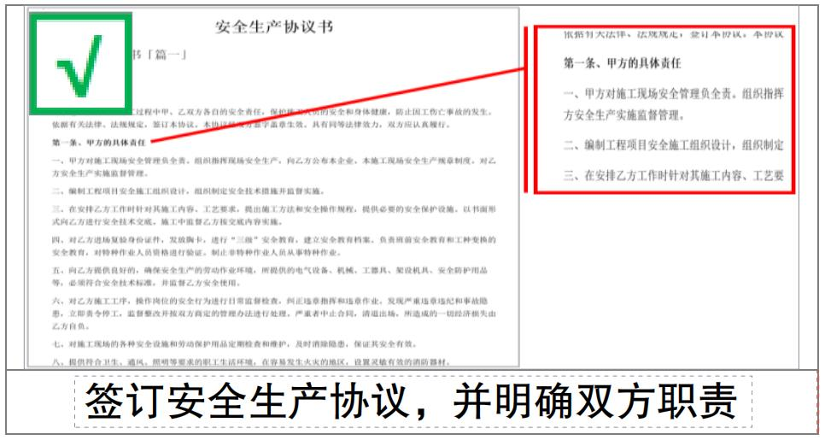
2.6应急管理部第10号令《工贸企业重大事故隐患判定标准》。自2023年5月15日起实施

Slide 58
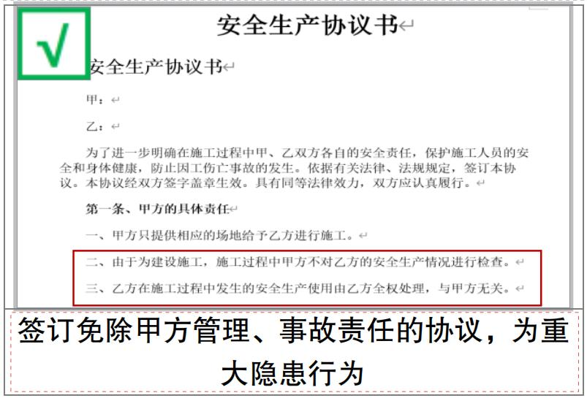
2.6应急管理部第10号令《工贸企业重大事故隐患判定标准》。自2023年5月15日起实施
（2）生产经营项目、场所发包或者出租给其他单位的，企业与承包单位、承租单位签订的安全生产管理协议、承包合同、承租合同中，免除或者转嫁企业安全生产工作统一协调、管理义务。

Slide 59
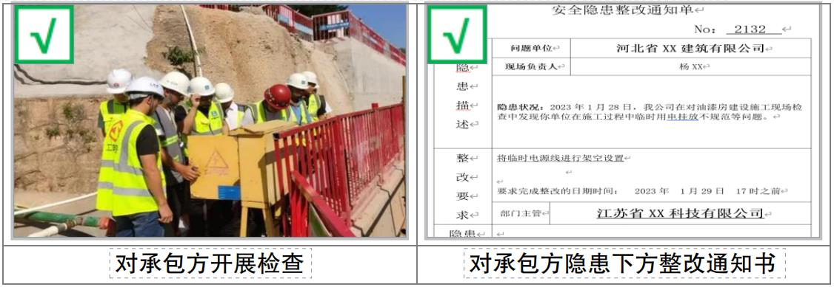
2.6应急管理部第10号令《工贸企业重大事故隐患判定标准》。自2023年5月15日起实施
（3）生产经营项目、场所发包或者出租给其他单位的，企业未按照安全生产规章制度或者协议、合同中的要求，定期对承包单位、承租单位进行安全检查，或者发现安全问题未督促整改。

Slide 60
2.6应急管理部第10号令《工贸企业重大事故隐患判定标准》。自2023年5月15日起实施
第三条 工贸企业有下列情形之一的，应当判定为重大事故隐患：
（二）特种作业人员未按照规定经专门的安全作业培训并取得相应资格，上岗作业的；
判定情形：
（1）企业使用未取得相应特种作业操作证的特种作业人员上岗作业。
（2）企业使用伪造特种作业操作证的特种作业人员上岗作业。
（3）企业使用特种作业操作证已过有效期或者到期未复审的特种作业人员上岗作业。

Slide 61
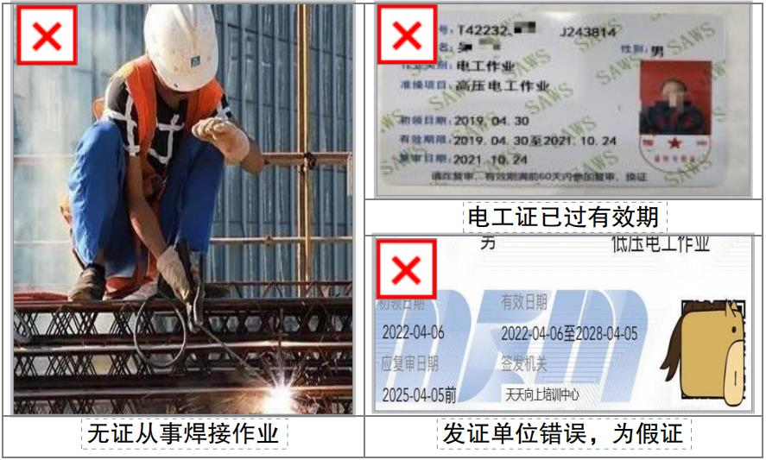
2.6应急管理部第10号令《工贸企业重大事故隐患判定标准》。自2023年5月15日起实施

Slide 62
2.6应急管理部第10号令《工贸企业重大事故隐患判定标准》。自2023年5月15日起实施
第三条 工贸企业有下列情形之一的，应当判定为重大事故隐患：
（三）金属冶炼企业主要负责人、安全生产管理人员未按照规定经考核合格的。
判定情形：
金属冶炼企业主要负责人、安全生产管理人员任职之日起6个月后，未经相应的应急管理部门考核合格。

Slide 63
2.6应急管理部第10号令《工贸企业重大事故隐患判定标准》。自2023年5月15日起实施
第五条 有色企业有下列情形之一的，应当判定为重大事故隐患：
（一）会议室、活动室、休息室、操作室、交接班室、更衣室（含澡堂）等6类人员聚集场所设置在熔融金属吊运跨的地坪区域内的；
（二）生产期间冶炼、精炼、铸造生产区域的事故坑、炉下渣坑，以及熔融金属泄漏、喷溅影响范围内的炉前平台、炉基区域、厂房内吊运和地面运输通道等6类区域存在非生产性积水的；
（三）熔融金属铸造环节未设置紧急排放和应急储存设施的（倾动式熔炼炉、倾动式保温炉、倾动式熔保一体炉、带保温炉的固定式熔炼炉除外）；
（四）采用水冷冷却的冶炼炉窑、铸造机（铝加工深井铸造工艺的结晶器除外）、加热炉未设置应急水源的；

Slide 64
2.6应急管理部第10号令《工贸企业重大事故隐患判定标准》。自2023年5月15日起实施
第五条 有色企业有下列情形之一的，应当判定为重大事故隐患：
（五）熔融金属冶炼炉窑的闭路循环水冷元件未设置出水温度、进出水流量差监测报警装置，或者开路水冷元件未设置进水流量、压力监测报警装置，或者未监测开路水冷元件出水温度的；
（六）铝加工深井铸造工艺的结晶器冷却水系统未设置进水压力、进水流量监测报警装置，或者监测报警装置未与快速切断阀、紧急排放阀、流槽断开装置联锁，或者监测报警装置未与倾动式浇铸炉控制系统联锁的；
（七）铝加工深井铸造工艺的浇铸炉铝液出口流槽、流槽与模盘（分配流槽）入口连接处未设置液位监测报警装置，或者固定式浇铸炉的铝液出口未设置机械锁紧装置的；

Slide 65
2.6应急管理部第10号令《工贸企业重大事故隐患判定标准》。自2023年5月15日起实施
第五条 有色企业有下列情形之一的，应当判定为重大事故隐患：
（八）铝加工深井铸造工艺的固定式浇铸炉的铝液流槽未设置紧急排放阀，或者流槽与模盘（分配流槽）入口连接处未设置快速切断阀（断开装置），或者流槽与模盘（分配流槽）入口连接处的液位监测报警装置未与快速切断阀（断开装置）、紧急排放阀联锁的；
（九）铝加工深井铸造工艺的倾动式浇铸炉流槽与模盘（分配流槽）入口连接处未设置快速切断阀（断开装置），或者流槽与模盘（分配流槽）入口连接处的液位监测报警装置未与浇铸炉倾动控制系统、快速切断阀（断开装置）联锁的；
（十）铝加工深井铸造机钢丝卷扬系统选用非钢芯钢丝绳，或者未落实钢丝绳定期检查、更换制度的；

Slide 66
2.6应急管理部第10号令《工贸企业重大事故隐患判定标准》。自2023年5月15日起实施
第五条 有色企业有下列情形之一的，应当判定为重大事故隐患：
（十一）可能发生一氧化碳、砷化氢、氯气、硫化氢等4种有毒气体泄漏、积聚的场所和部位未设置固定式气体浓度监测报警装置，或者监测数据未接入24小时有人值守场所，或者未对可能有砷化氢气体的场所和部位采取同等效果的检测措施的；
（十二）使用煤气（天然气）并强制送风的燃烧装置的燃气总管未设置压力监测报警装置，或者监测报警装置未与紧急自动切断装置联锁的；
（十三）正压煤气输配管线水封式排水器的最高封堵煤气压力小于30kPa，或者同一煤气管道隔断装置的两侧共用一个排水器，或者不同煤气管道排水器上部的排水管连通，或者不同介质的煤气管道共用一个排水器的。

Slide 67
2.6应急管理部第10号令《工贸企业重大事故隐患判定标准》。自2023年5月15日起实施
第七条 机械企业有下列情形之一的，应当判定为重大事故隐患：
（一）会议室、活动室、休息室、更衣室、交接班室等5类人员聚集场所设置在熔融金属吊运跨或者浇注跨的地坪区域内的；
（二）铸造用熔炼炉、精炼炉、保温炉未设置紧急排放和应急储存设施的；
（三）生产期间铸造用熔炼炉、精炼炉、保温炉的炉底、炉坑和事故坑，以及熔融金属泄漏、喷溅影响范围内的炉前平台、炉基区域、造型地坑、浇注作业坑和熔融金属转运通道等8类区域存在积水的；
（四）铸造用熔炼炉、精炼炉、压铸机、氧枪的冷却水系统未设置出水温度、进出水流量差监测报警装置，或者监测报警装置未与熔融金属加热、输送控制系统联锁的；

Slide 68
2.6应急管理部第10号令《工贸企业重大事故隐患判定标准》。自2023年5月15日起实施
第七条 机械企业有下列情形之一的，应当判定为重大事故隐患：
（五）使用煤气（天然气）的燃烧装置的燃气总管未设置管道压力监测报警装置，或者监测报警装置未与紧急自动切断装置联锁，或者燃烧装置未设置火焰监测和熄火保护系统的；
1、名词解释：“燃烧装置的燃气总管”是指以煤气（天然气）为燃料的烘烤器、熔炼炉、精炼炉、保温炉、加热炉、退火炉、热处理炉等单台设备的煤气（天然气）入口总管道。

Slide 69
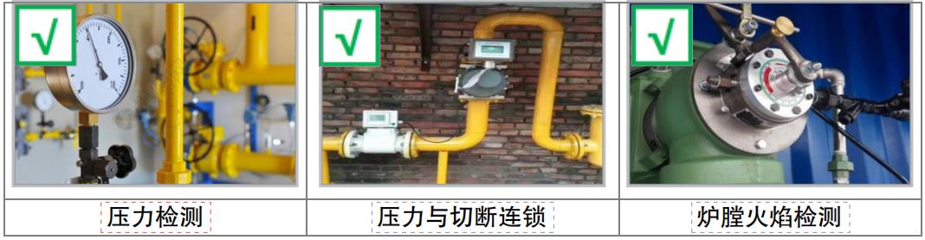
2.6应急管理部第10号令《工贸企业重大事故隐患判定标准》。自2023年5月15日起实施
第七条 机械企业有下列情形之一的，应当判定为重大事故隐患：
2、判定情形：
（1）使用煤气（天然气）的燃烧装置的燃气总管未设置管道压力监测报警装置。（2）使用煤气（天然气）的燃烧装置的燃气总管的压力监测报警装置未与紧急自动切断装置联锁。（3）使用煤气（天然气）的燃烧装置未设置火焰监测和熄火保护系统。

Slide 70
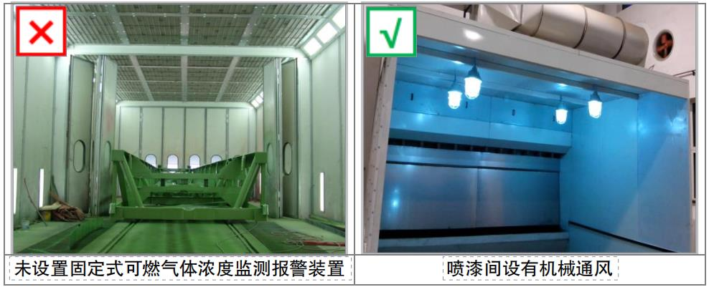
2.6应急管理部第10号令《工贸企业重大事故隐患判定标准》。自2023年5月15日起实施
第七条 机械企业有下列情形之一的，应当判定为重大事故隐患：
（六）使用可燃性有机溶剂清洗设备设施、工装器具、地面时，未采取防止可燃气体在周边密闭或者半密闭空间内积聚措施的；
（七）使用非水性漆的调漆间、喷漆室未设置固定式可燃气体浓度监测报警装置或者通风设施的。

Slide 71
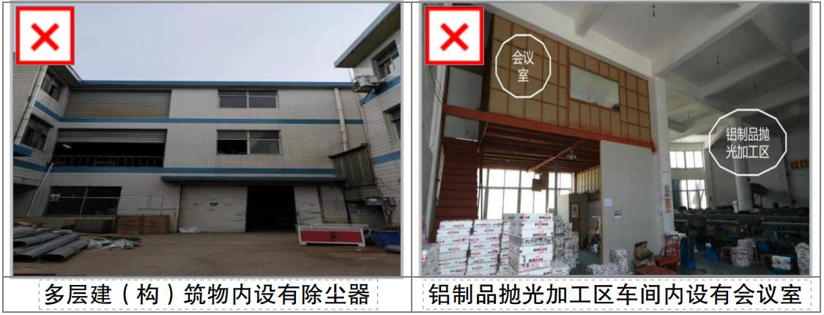
2.6应急管理部第10号令《工贸企业重大事故隐患判定标准》。自2023年5月15日起实施
第十一条 存在粉尘爆炸危险的工贸企业有下列情形之一的，应当判定为重大事故隐患：
（一）粉尘爆炸危险场所设置在非框架结构的多层建(构)筑物内，或者粉尘爆炸危险场所内设有员工宿舍、会议室、办公室、休息室等人员聚集场所的；

Slide 72
2.6应急管理部第10号令《工贸企业重大事故隐患判定标准》。自2023年5月15日起实施
第十一条 存在粉尘爆炸危险的工贸企业有下列情形之一的，应当判定为重大事故隐患：
（二）不同类别的可燃性粉尘、可燃性粉尘与可燃气体等易加剧爆炸危险的介质共用一套除尘系统，或者不同建（构）筑物、不同防火分区共用一套除尘系统、除尘系统互联互通的；
（三）干式除尘系统未采取泄爆、惰化、抑爆等任一种爆炸防控措施的；
（四）铝镁等金属粉尘除尘系统采用正压除尘方式，或者其他可燃性粉尘除尘系统采用正压吹送粉尘时，未采取火花探测消除等防范点燃源措施的；

Slide 73
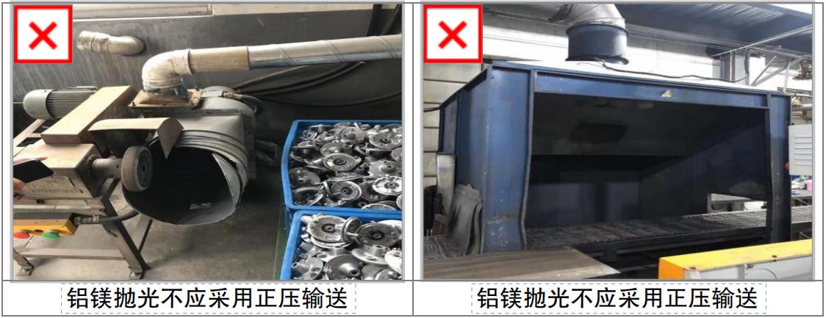
2.6应急管理部第10号令《工贸企业重大事故隐患判定标准》。自2023年5月15日起实施

Slide 74
2.6应急管理部第10号令《工贸企业重大事故隐患判定标准》。自2023年5月15日起实施
第十一条 存在粉尘爆炸危险的工贸企业有下列情形之一的，应当判定为重大事故隐患：
（五）除尘系统采用重力沉降室除尘，或者采用干式巷道式构筑物作为除尘风道的；
（六）铝镁等金属粉尘、木质粉尘的干式除尘系统未设置锁气卸灰装置的；
（七）除尘器、收尘仓等划分为20区的粉尘爆炸危险场所电气设备不符合防爆要求的；
（八）粉碎、研磨、造粒等易产生机械点燃源的工艺设备前，未设置铁、石等杂物去除装置，或者木制品加工企业与砂光机连接的风管未设置火花探测消除装置的；

Slide 75
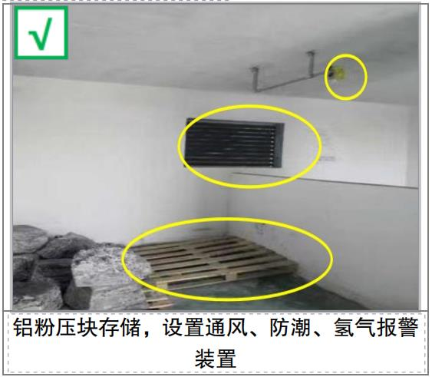
2.6应急管理部第10号令《工贸企业重大事故隐患判定标准》。自2023年5月15日起实施
第十一条 存在粉尘爆炸危险的工贸企业有下列情形之一的，应当判定为重大事故隐患：
（九）遇湿自燃金属粉尘收集、堆放、储存场所未采取通风等防止氢气积聚措施，或者干式收集、堆放、储存场所未采取防水、防潮措施的；

Slide 76
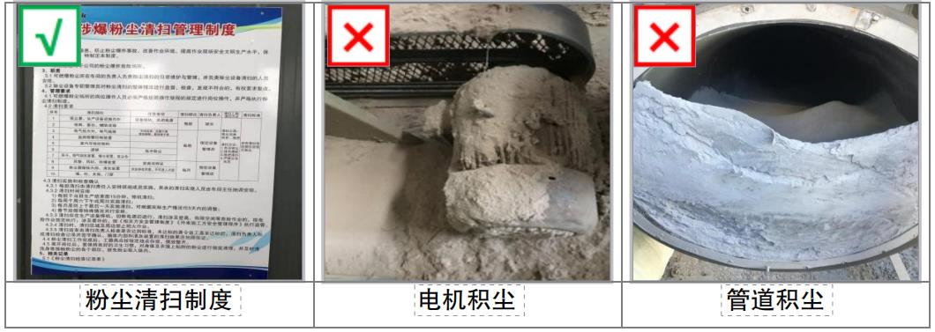
2.6应急管理部第10号令《工贸企业重大事故隐患判定标准》。自2023年5月15日起实施
第十一条 存在粉尘爆炸危险的工贸企业有下列情形之一的，应当判定为重大事故隐患：
（十）未落实粉尘清理制度，造成作业现场积尘严重的。

Slide 77
2.6应急管理部第10号令《工贸企业重大事故隐患判定标准》。自2023年5月15日起实施
第十三条 存在硫化氢、一氧化碳等中毒风险的有限空间作业的工贸企业有下列情形之一的，应当判定为重大事故隐患：
（一）未对有限空间进行辨识、建立安全管理台账，并且未设置明显的安全警示标志的；
（二）未落实有限空间作业审批，或者未执行“先通风、再检测、后作业”要求，或者作业现场未设置监护人员的。
第十四条 本标准所列情形中直接关系生产安全的监控、报警、防护等设施、设备、装置，应当保证正常运行、使用，失效或者无效均判定为重大事故隐患。

Slide 78
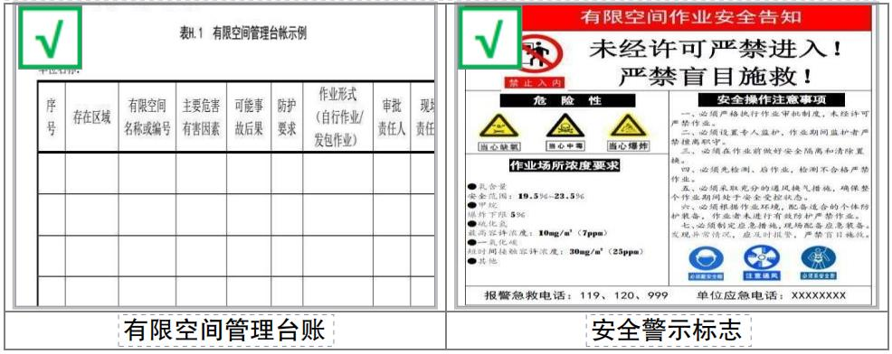
2.6应急管理部第10号令《工贸企业重大事故隐患判定标准》。自2023年5月15日起实施

Slide 79
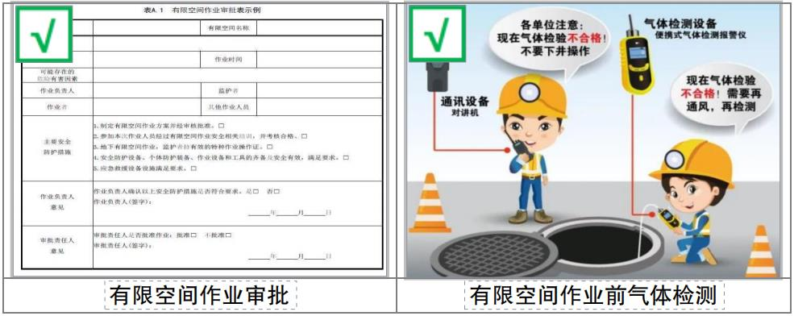
2.6应急管理部第10号令《工贸企业重大事故隐患判定标准》。自2023年5月15日起实施

Slide 80
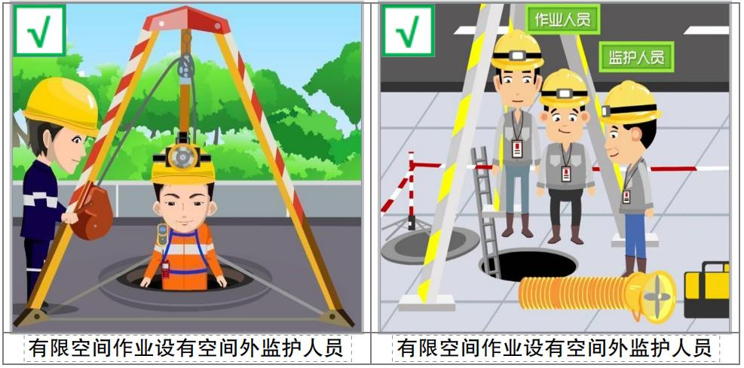
2.6应急管理部第10号令《工贸企业重大事故隐患判定标准》。自2023年5月15日起实施

Slide 81
3
应急管理与急救

Slide 82
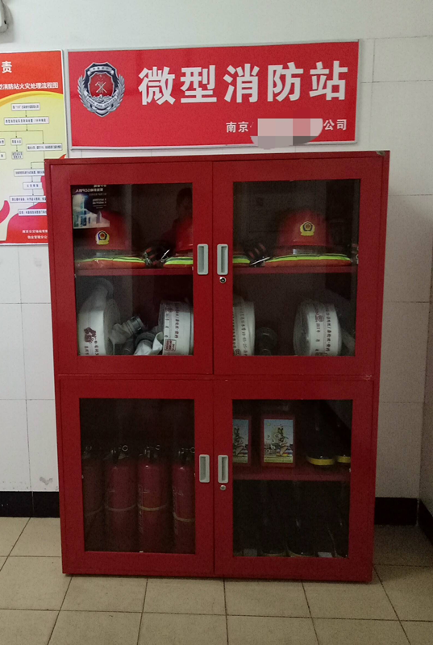
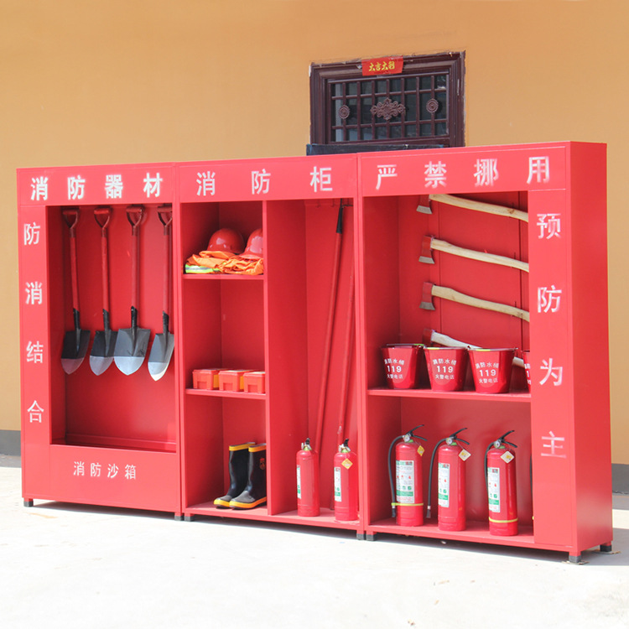
应急物资

Slide 83
有限空间应急物资
序号 | 应急物资名称 | 配备情况 | 数量
1 | 警戒线 | 有□ 无□ | 卷
2 | 安全绳（全身式）/救生绳套装 | 有□ 无□ | 套
3 | 正压式空气呼吸器 | 有□ 无□ | 套
4 | 便携式气体检测报警仪/便携式有毒气体探测器 | 有□ 无□ | 台
5 | 通风设备（移动式风机和风管） | 有□ 无□ | 台
6 | 担架 | 有□ 无□ | 副
7 | 安全帽 | 有□ 无□ | 个
8 | 防毒面具 | 有□ 无□ | 个

Slide 84
应急组织
总指挥
XXX
电话：
副总指挥
XXX
电话：
应急抢险组
组长：
电话：
警戒疏散组
组长：
电话：
医疗救护组
组长：
电话：
信息联络组
组长：
电话：
后勤保障组
组长：
电话：

Slide 85
应急演练的目的
检验预案
通过开展应急演练，查找应急预案中存在的问题，进而完善应急预案，提高应急预案的实用性和可操作性。
01
02
完善准备
通过开展应急演练，检查应对突发事件所需应急队伍、物资、装备、技术等方面的准备情况，发现不足及时予以调整补充，做好应急准备工作。
科普宣教
通过开展应急演练，普及应急知识，提高公众风险防范意识和自救互救等灾害应对能力。
05
锻炼队伍
通过开展应急演练，增强演练组织单位、参与单位和人员等对应急预案的熟悉程序，提高其应急处置能力。
磨合机制
通过开展应急演练，进一步明确相关单位和人员的职责任务，理顺工作关系，完善应急机制。
03
04

Slide 86
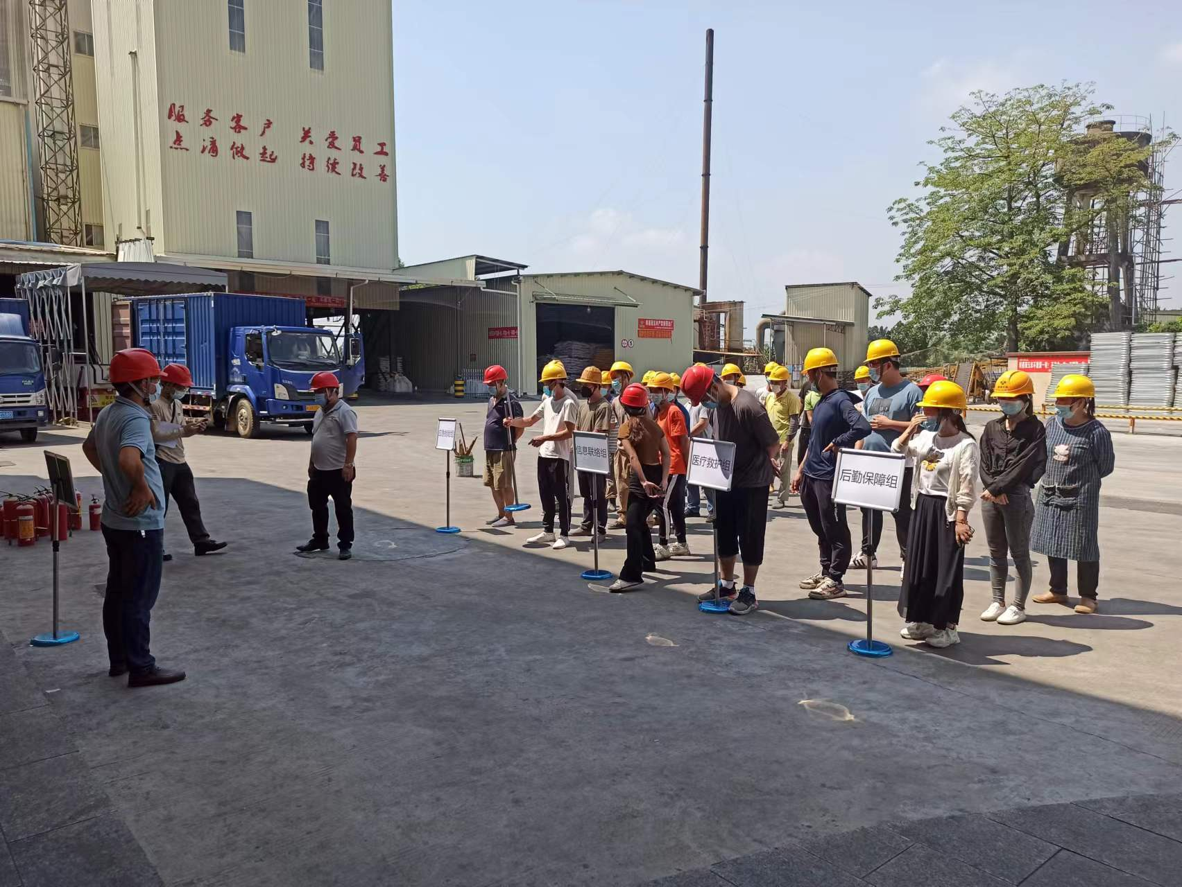
应急小组

Slide 87
懂岗位火灾危险性
三懂
懂预防措施
懂灭火方法
会报警
三会
会使用消防器材灭火
会自救、逃生

Slide 88
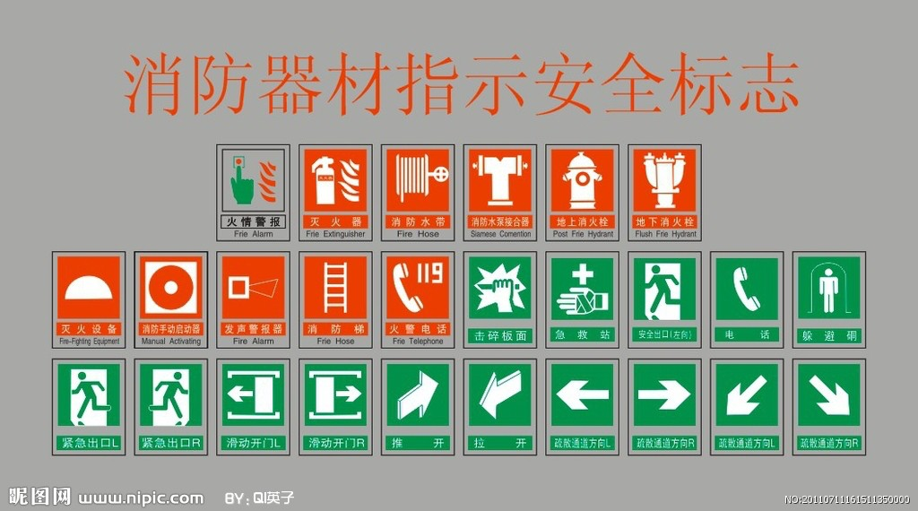

Slide 89
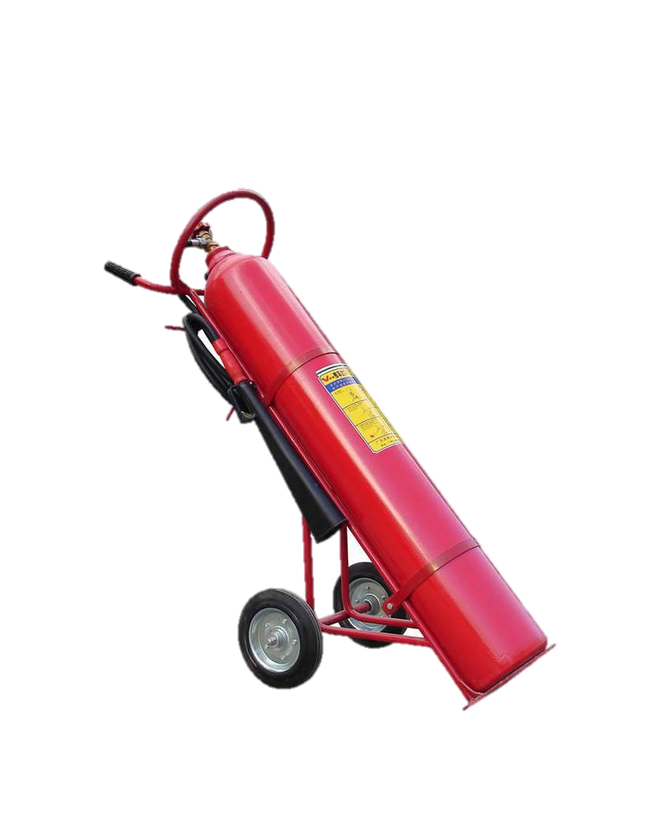
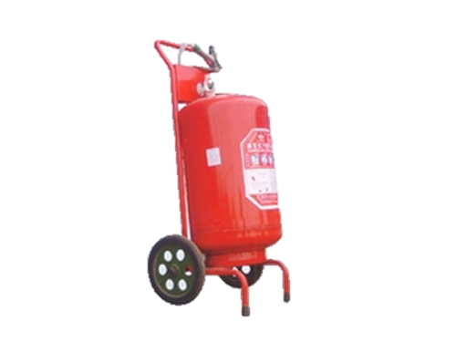
推车式灭火器
推车式干粉灭火器
推车式二氧化碳灭火器

Slide 90
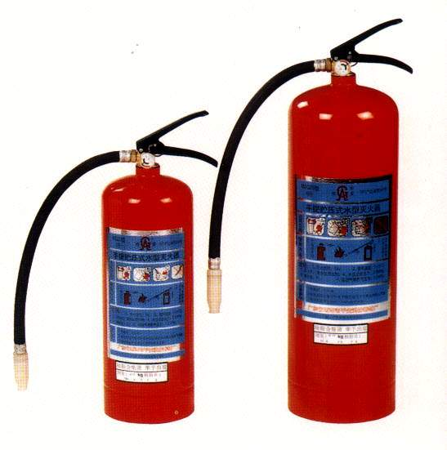
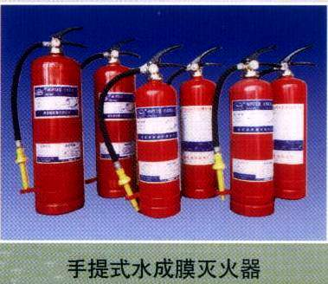
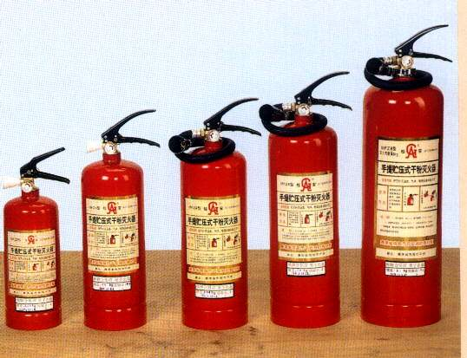
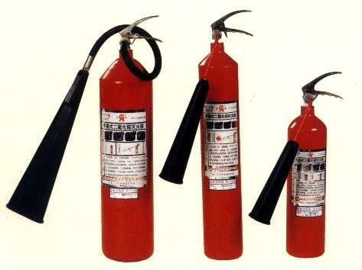
水型灭火器 泡沫灭火器
干粉或卤代烷 二氧化碳
90

Slide 91
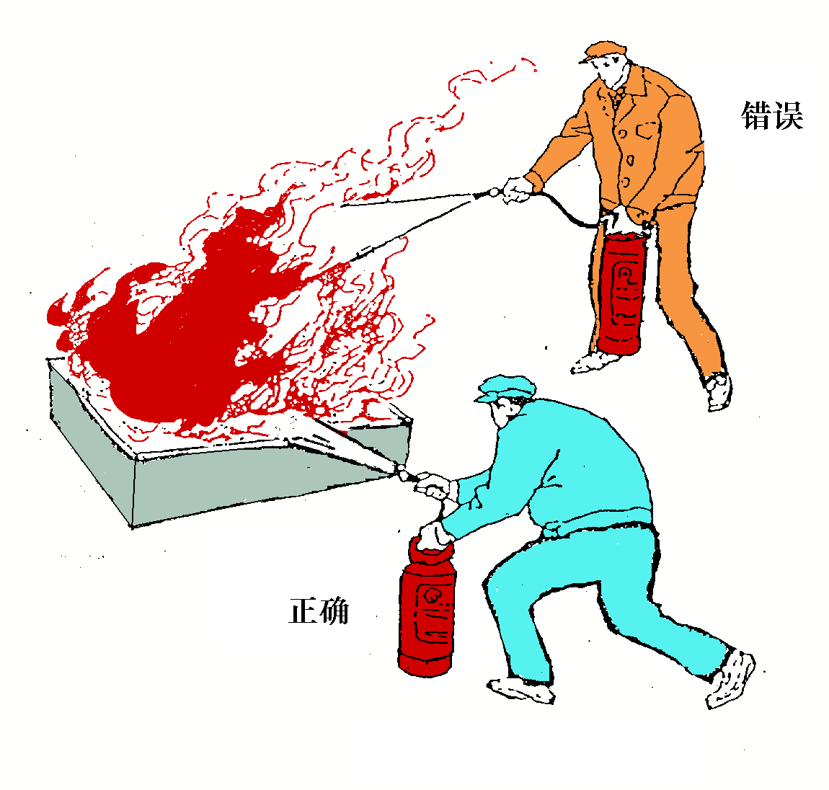
上
站于上风
保
持
一
定
距
离

Slide 92



摇
二氧化碳灭火器忌颠倒使用，须直立使用

Slide 93



拨
扯铅封、拔保险销

Slide 94

瞄
对准火焰根部

Slide 95

扫
由远至近水平扫射

Slide 96



消防球阀
出水接扣
消防水管
橡胶水管
消火栓

Slide 97



Slide 98



Slide 99



Slide 100


Slide 101









其他消防设施
烟感
温感
喷淋
消防警铃
消火栓报警按钮
火情警报按钮
疏散逃生指示牌
应急照明灯

Slide 102
紧急撤离程序
八步撤离法
第一步
第二步
关掉所有电源
立即停止工作
第三步
第四步
第三步
指定出口撤离
听从领导指挥
有序方式撤离
有序方式撤离
第五步
第六步
放弃任何物品
有序方式撤离
第七步
第八步
给消防队让路
指定地点集合

Slide 103

疏散逃生

Slide 104


Slide 105

生产安全事故应急演练知识

Slide 106

集合

Slide 107

理解应急
1、预防的第一关键
避免事故的发生
避免事故的发生
2、预防的第二关键
防止事故的扩大
落实应急预案

Slide 108
心肺复苏（CPR）

Slide 109

心跳呼吸停止的识别
心跳呼吸停止时的表现
判断病人有无意识
意识突然丧失；
大动脉搏动摸不到；
面色苍白或转为紫绀；
部分病人可有短暂抽搐，伴头眼偏斜，随即全身肌肉松软
轻摇病人肩部，高声问：
“喂，你怎么啦？”
如认识，可直呼其名
检查循环
判断循环：触摸颈动脉搏动
颈动脉位置： 气管与颈部胸锁乳突肌之间的沟内。
方法：一手食指和中指并拢，置于患者气管正中部位，男性可先触及喉结然后向一旁滑移约2-3cm，至胸锁乳突肌内侧缘凹陷处。
检查大动脉搏动
医务人员检查脉搏的时间不应超过10秒，如 10秒内没有明确触摸到脉搏，应开始心肺复苏并使用AED（如果有的话）。
启动紧急医疗服务系统(EMS)
拨打急救电话
向最近的响应者呼救
如有自动体外除颤器(AED)可进行除颤

Slide 110





心肺复苏体位
复
苏
体
位
适用于心跳呼吸停止病人。将病人放置于仰卧位，使病人头、颈、躯干平直无弯曲，双手放于躯干两侧。
Notes:
须使患者仰卧在坚固的平(地)面上，如要将患者翻转，颈部应与躯干始终保持在同一个轴面上，将双上肢放置身体两侧，这种体位更适于CPR 。

Slide 111

高质量的CPR
足够频率的胸外按压（至少100次/分）
足够深度胸外按压，按压深度≥5cm
每次按压后让胸廓完全回弹
将中断按压减少到最少
避免过度换气
如有多位施救者，应该2分钟轮换1次。
Notes:
轮换时要注意尽量减少胸外按压的中断。如果是两位施救者之间的轮换，则应该实施人工呼吸的人走到实施按压的人身旁，做好按压的准备后，原来实施按压的施救者再离开去做人工呼吸。

Slide 112


胸外按压联合人工呼吸
定位及手法
C
胸外按压
A
开放气道
用手指触到靠近施救者一侧患者的胸廓下缘；手指向中线滑动，找到肋骨与胸骨连接处；将另一手掌贴在紧靠手指的患者胸骨的下半部。
定位
B
人工呼吸
手法
新观点：紧急救人应先“动手”后“动口”
原手指的移动的手掌重叠放在这只手背上，手掌根部长轴与胸骨长轴确保一致，保证手掌全力压在胸骨上，无论手指是伸直，还是交叉在一起，都应离开胸壁，手指不应用力向下按压。
经过训练的非医务人员至少要做到胸外压。
最好可以进行人工呼吸（按压-通气比为30:2）
Notes:
心肺复苏术新观点：紧急救人应先“动手”后“动口” 先动手、后动口。CAB顺序的原因：在突发室颤的第一分钟，人工呼吸的重要性不如胸外按压。因为直至CPR开始时，无循环的动脉血的氧含量仍然没有改变；CPR最初几分钟，血氧含量也仍然是足够的。另外，开放气道及人工呼吸可能会延迟胸外按压的开始。///对于心脏骤停时间较长的患者，按压及人工呼吸同样重要。//因为随着时间的过去，血流和肺内的氧气都会被耗尽。
对于窒息性骤停，通气和按压同样重要。比如儿童及溺水患者，因为心脏骤停时都会发生缺氧。

Slide 113


动作要领
动作要领：
双手掌根同向重叠，十指相扣，掌心翘起，手指离开胸壁， 双臂伸直，上半身前倾， 以髋关节为支点，垂直向下、用力、有节奏地按压。
Notes:
双手掌根同向重叠，十指相扣，掌心翘起，手指离开胸壁，双臂伸直，上半身前倾，以髋关节为支点，垂直向下、用力、有节奏地按压。

Slide 114

先除颤还是先按压？
Notes:
先除颤还是先按压？？如果院外心脏骤停的目击者不是急救人员，则急救人员可以开始心肺复苏，同时使用 AED 或通过心电图检查节律并准备进行除颤。在上述情况下，可以考虑进行 1. 5至 3 分钟的心肺复苏，然后再尝试除颤。如果有两名或三名施救者在场，应进行心肺复苏，同时拿到除颤器。对于院内心脏骤停，没有足够的证据支持或反对在除颤之前进行心肺复苏。但对于有心电监护的患者，从心室颤动到给予电击的时间不应超过 3 分钟，并且应在等待除颤器就绪时进行心肺复苏。

Slide 115



AED （自动体外除颤仪）
尽快使用AED放电后立即胸外按压（尽量减少按压的中断）

Slide 116



手动除颤仪
除颤电极板（片）的位置:
一个电极置于胸骨右缘锁骨下方（STERNUM） 另一个电极置于乳头的左侧(APEX)
Notes:
电极放置位置应能产生最大的经心脏电流。标准的部位是一个电极置于胸骨右缘锁骨下方，另一个电极置于乳头的左侧(APEX)，电极的中心在腋中线上。另一种电极放置方法是将心尖电极放于心前区左侧，另一个电极（胸骨电极）放在心脏后面、右肩胛下角区。必须注意电极应该很好地分隔开，其间的导电胶等物质不能在胸壁上流出接触，因为这样可能会形成一个经胸壁的电流，而不流经心脏。两块电极板之间的距离不应＜l0cm。对安有永久性起搏器或ICDs的患者行电转复或除颤，电极勿靠近起搏器，因为除颤会造成其功能障碍。

Slide 117






人工呼吸
开
放
气
道
仰头抬颏法
双手托颌法（外伤时）
仰头抬颈法
口对面罩呼吸
球囊面罩装置
口对口呼吸
人
工
呼
吸
Notes:
口对口呼吸是一种快捷有效的通气方法，呼出气体中的氧气(含16％ ~ 17％)足以满足患者需求。人工呼吸时，要确保气道通畅，捏住患者的鼻孔，防止漏气，急救者用口唇把患者的口全罩住，呈密封状，缓慢吹气，每次吹气应持续2秒钟以上，确保吹气时胸廓隆起，通气频率应为10 ~ 12次／分。为减少胃胀气的发生，对大多数成人在吹气持续2秒钟以上给予l0 ml／kg(约700 ~ 1000 m1)潮气量可提供足够的氧合

Slide 118

吹气
每次吹气时间为1-1.5秒
吹气量800-1200毫升
成人吹气频率为12次/分
儿童15次/分， 婴儿20次/分
CPR效果评价
Notes:
单人：5个按压/通气周期（约2min）后，再次检查和评价，如仍无循环体征，立即重新进行CPR。
双人：一人行胸部按压，另一人保持患者气道通畅，并进行人工通气，同时监测颈动脉搏动，评价按压效果。如果有2名或更多急救者在场，应每2min应更换按压者，避免因劳累降低按压效果。

Slide 119

现场心肺复苏有效和终止的指征
瞳孔
面色
颈动脉搏动
意识
自主呼吸
由大变小
发绀转为红润
按压有效时，每次 按压可摸到1次搏动；如停止按压，脉搏仍跳动，说明心跳恢复
可见患者有眼球活动，并出现睫毛反射和对光反射，少数患者开始出现手脚活动。

Slide 120




恢复体位(侧卧位)
第一步
第二步
第三步
第四步
对无反应，但已有呼吸和循环体征的患者，应采取恢复体位。因为，如患者继续取仰卧位，患者的舌体、粘液、呕吐物有可能梗阻气道，采取侧卧位后可预防此类情况。

Slide 121
谢谢

